Slide 1
Histologie imunitních orgánů
Bi5220c Imunologie - cvičení 2021

Slide 2
Imunitní orgány
Primární (centrální)
  Brzlík (Thymus)
  Kostní dřeň (angl. Bone marrow)
  Fabriciova burza (Bursa Fabricii)
Sekundární (periferní)
  Slezina
  Mandle
  Lymfatické uzliny
  Peyerovy pláty
  Apendix

Slide 3
Imunitní orgány
Primární (centrální)
  Maturace lymfocytů (školení lymfocytů)
  Nedochází ke střetu s antigenem!
Sekundární (periferní)
  Vychytávání antigenů z vnitřního prostředí organismu
  Střet imunokompetentních buněk s antigenem
  Místo imunitní reakce

Slide 4
Lymfatický cévní systém
Drenáž a udržování optimálních podmínek v mezibuněčném prostoru
Odvod lymfy (mízy) z tkáňových prostor a její navrácení do krevního řečiště
Ústí do horní duté žíly, do pravého srdce
Proudí pouze jedním směrem
Pohyb lymfy – chlopně; svalstvo cévy; stahy okolní tkáně; činnost srdce

Slide 5
Lymfatický cévní systém
Kapiláry
  Slepě zakončeny v tkáni
  Jednovrstevný endotel
  Absence lamina basalis – drží pomocí mezibuněčné hmoty, mikrofibril
  Vysoce propusné i pro větší antigeny

Slide 6
Lymfatický cévní systém
Cévy
  Tunica intima, media, adventicia
  Vedou mízu přes přilehlé mízní uzliny (spádové uzliny)
  Chlopně
Kmeny
  Stavba podobna větším cévám
  Hladká svalovina ve střední vrstvě
  Inervace a krevní zásobení prostřednictvím vasa vasorum

Slide 7
I. Úloha – mikroskopování trvalých preparátů (brzlík, lymfatická uzlina)

Slide 8
Struktura imunitních orgánů
Lymforetikulární pojivo:
Fixní buňky
  Síť retikulárních buněk mezenchymového původu (s vyjímkou brzlíku a mandlí) s četnými plazmatyckými výběžky (řídká x hustá tkáň)
  Fixní makrofágy
Volné buňky (imunocyty)
  Lymfocyty
  Plazmatické buňky
  Granulocyty
  Dendritické buňky
  Volné makrofágy

Slide 9
Kostní dřeň
Charakterizována venózními siny
Progenitory hemopoetických buněčných linií
Vznik B a T lymfocytů
Maturace B lymfocytů

Slide 10
Brzlík (thymus)
Primární imunitní orgán – nedochází v něm ke střetu imunitních buněk s antigenem!!
  Chybí aferentní lymfatické cévy
  Hematothymická bariéra
Dvojího ontogenetického původu
  Mezenchymální původ – T lymfocyty, dendritické buňky
  Entodermální původ – epitelové buňky

Slide 11
Brzlík (thymus)
Zrání T lymfocytů
  Diferenciace na Th a Tc buňky
  Pozitivní a negativní selekce
Thymové hormony – růstové a diferenciační faktory lymfocytů
Největší po narození; od puberty involuje a je nahrazován tukovou tkání

Slide 12
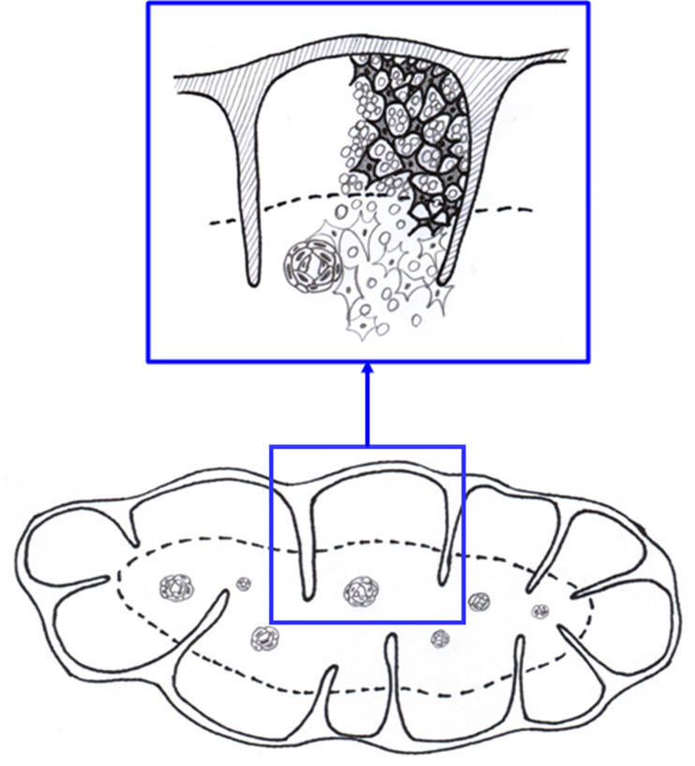
vazivové pouzdro
síť epiteliálních buněk (retikulární buňky)
septum
malé lymfocyty
kůra
dřeň
dendritické buňky
Hassalovo tělísko
střední a velké lymfocyty
krevní cévy
lymfatické cévy
septa
kůra
dřeň
Hassalovo tělísko
vazivové pouzdro

Slide 13
Brzlík (thymus) - struktura
Kůra (cortex)
  Síť epiteliálních buněk
  Malé T lymfocyty
Dřeň (medulla)
  Střední a velké T lymfocyty
  Hassalova tělíska

Slide 14
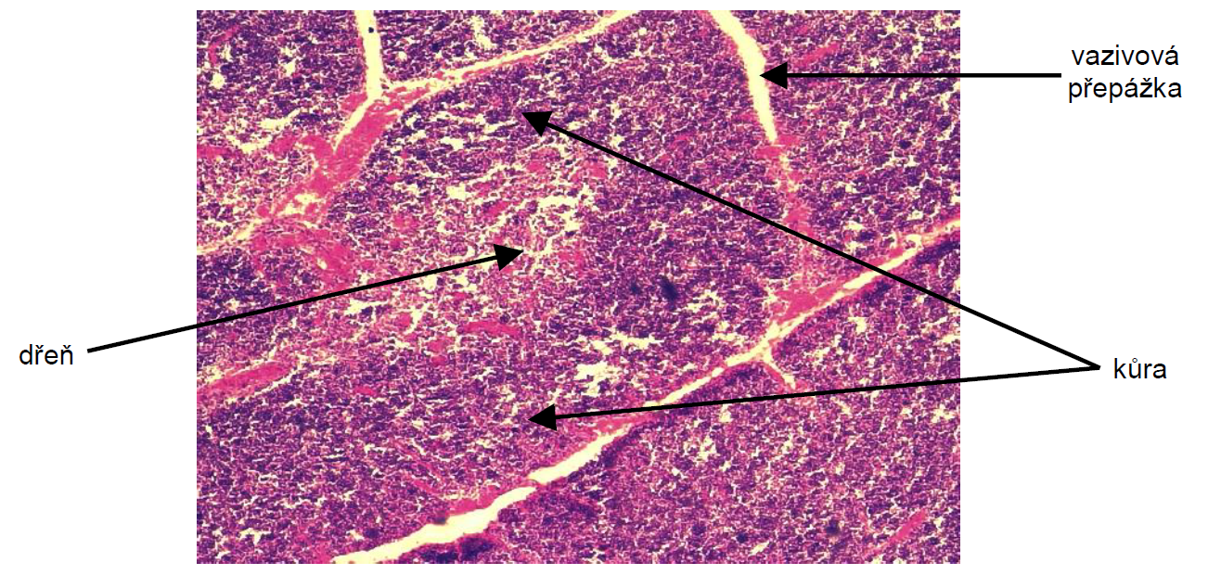
Brzlík (thymus)

Slide 15
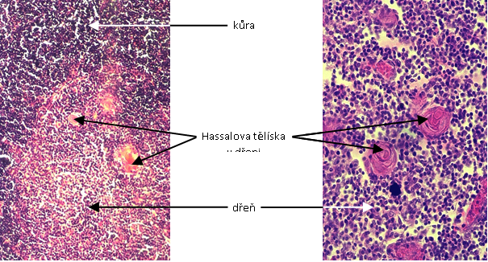
Brzlík (thymus)

Slide 16
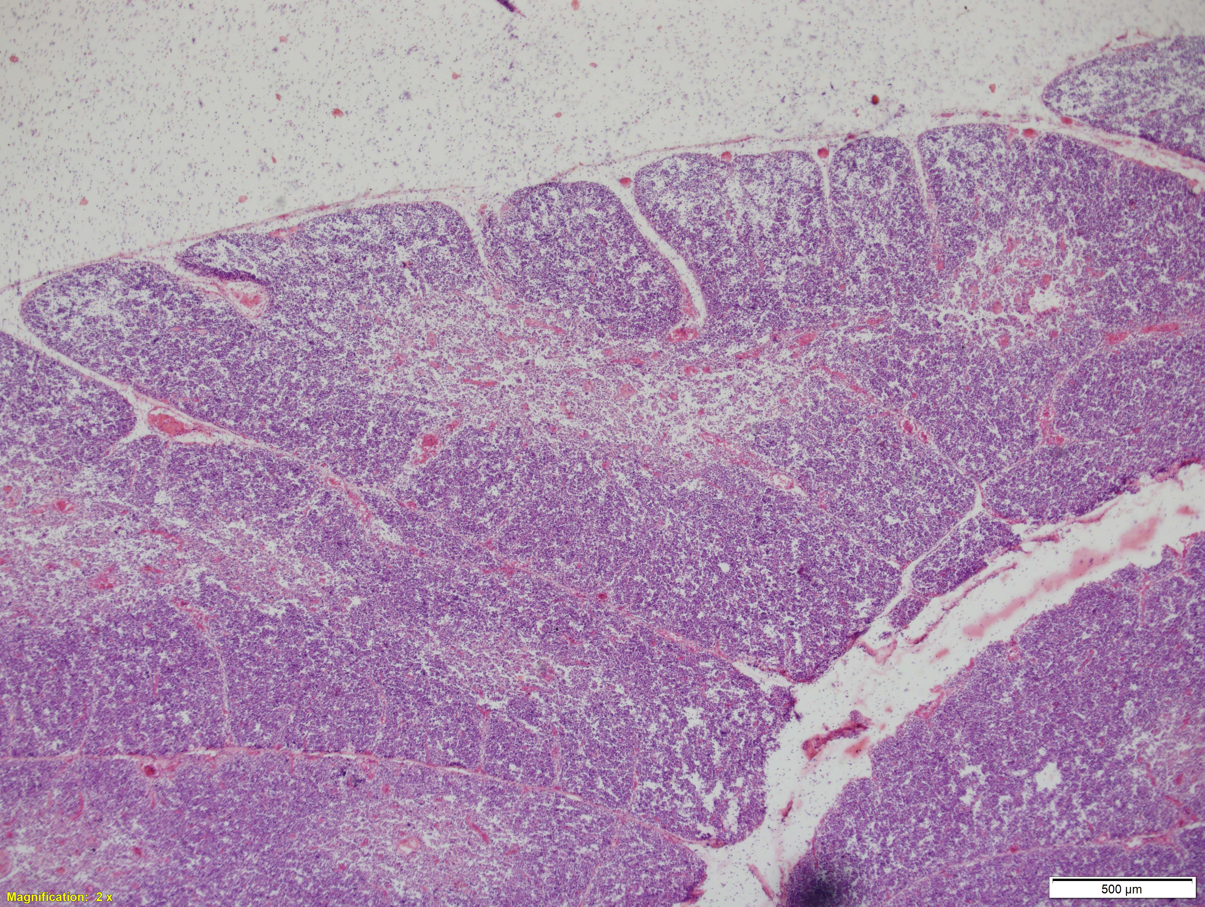

Slide 17
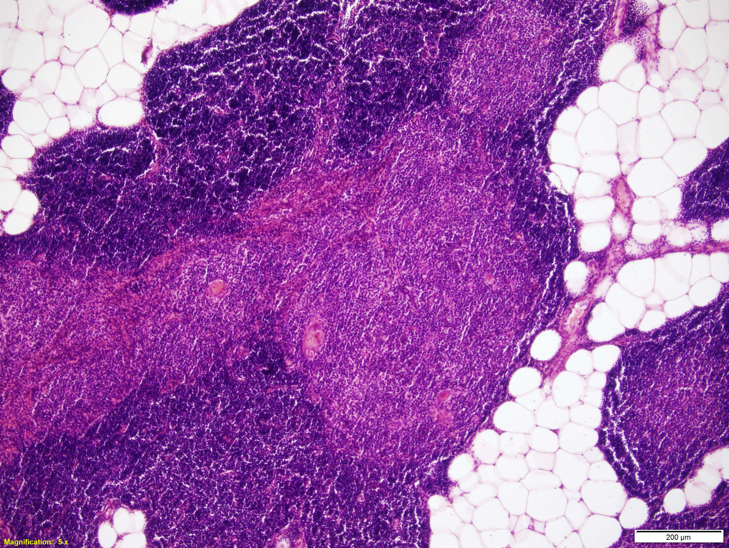

Slide 18
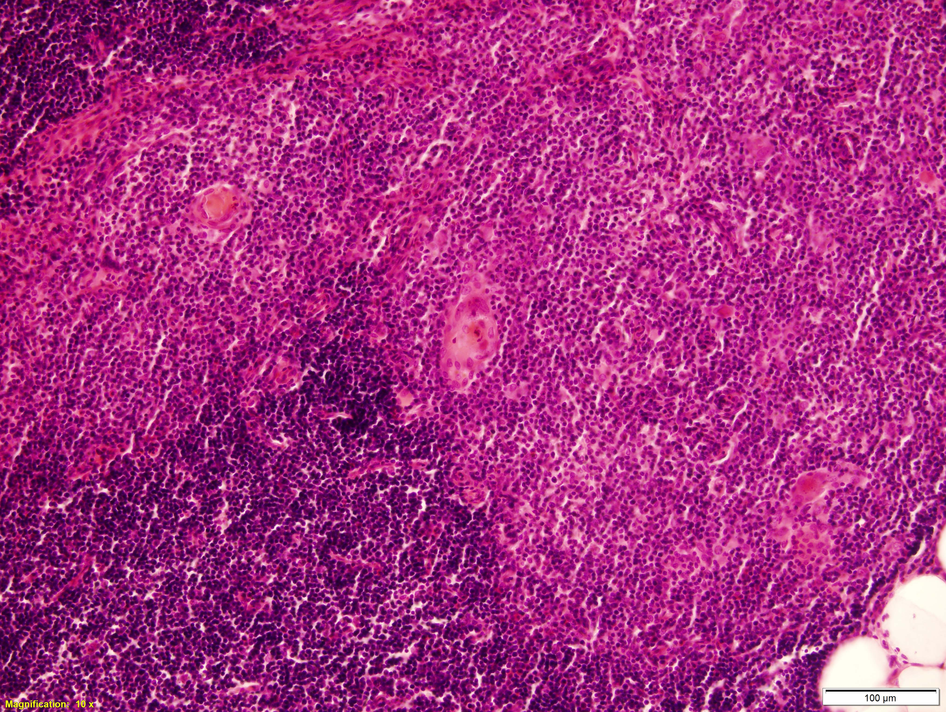

Slide 19
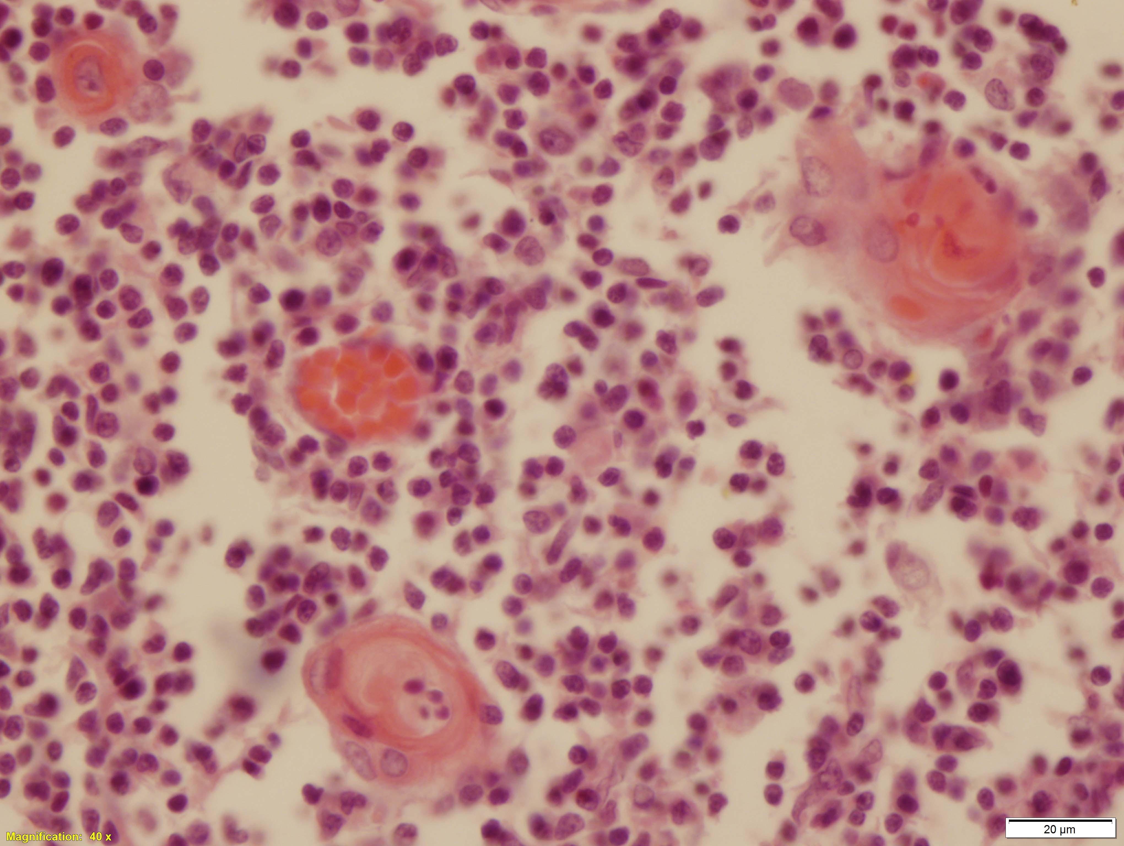

Slide 20
Lymfatická uzlina
Filtrují a očišťují lymfu od cizorodých částic
První místo, kde se spouští imunitní odpověď na antigen
Všechna lymfa musí projít minimálně jednou lymfatickou uzlinou, než je navrácena do krevního oběhu
Podél větších lymfatických cév, zejména v tříslech, axile, v hrudní a břišní dutině, podél cév v oblasti krku, ...

Slide 21
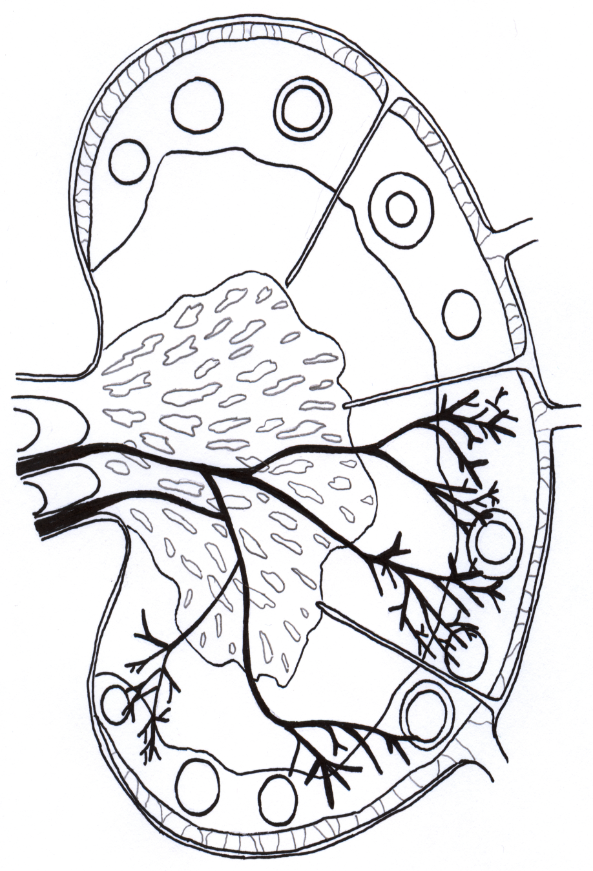
sekundární lymfatický uzlík
kůra (B lymfocyty, plazmatické buňky, DC, makrofágy)
subkapsulární sinus
podkorová oblast s HEV (T, B lymfocyty, DC)
primární lymfatický uzlík
eferentní lymf. céva
krevní cévy
vazivové pouzdro
dřeň (T, B lymfocyty)
septum
aferentní lymfatická céva

Slide 22
Lymfatická uzlina - struktura
Kůra
  Folikulární uzlíky
  B lymfocyty
  APC
Podkorová oblast
  HEV (high endothelial venules) – vstup B a T lymfocytů z krve
  T lymfocyty
  APC
Dřeň
  Dřeňové provazce
  Dřeňové siny

Slide 23
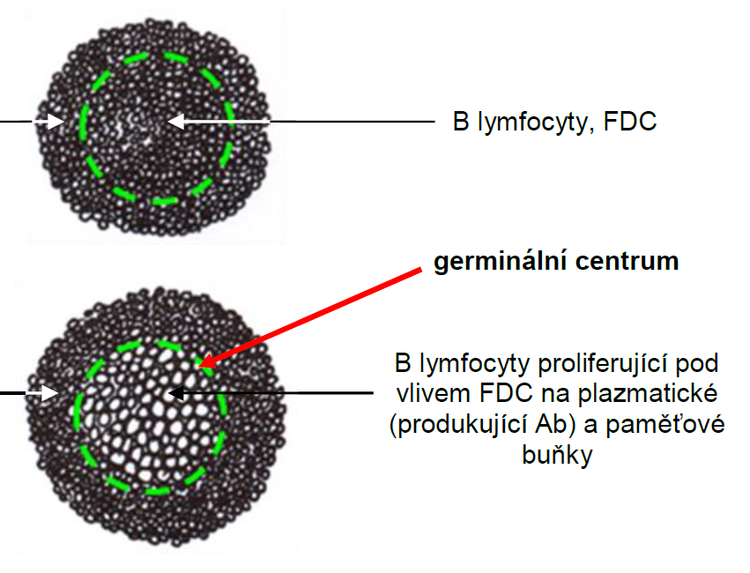
Lymfatické uzlíky (folikuly)
V sekundárních lymfatických orgánech
Kulovité útvary husté lymforetikulární tkáně
Primární (nestimulovaný)
    Klidové neaktivované B lymfocyty
Sekundární (stimulovaný)
  Zárodečné (germinální) centrum
    Folikulární dendritické buňky
    Aktivované B lymfocyty – plasmatocyty, paměťové buňky

Slide 24
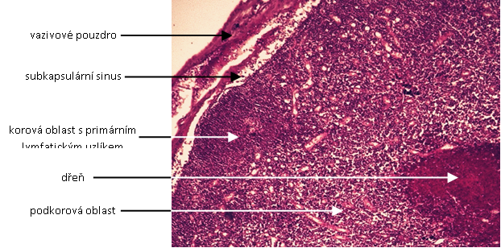
Lymfatická uzlina

Slide 25
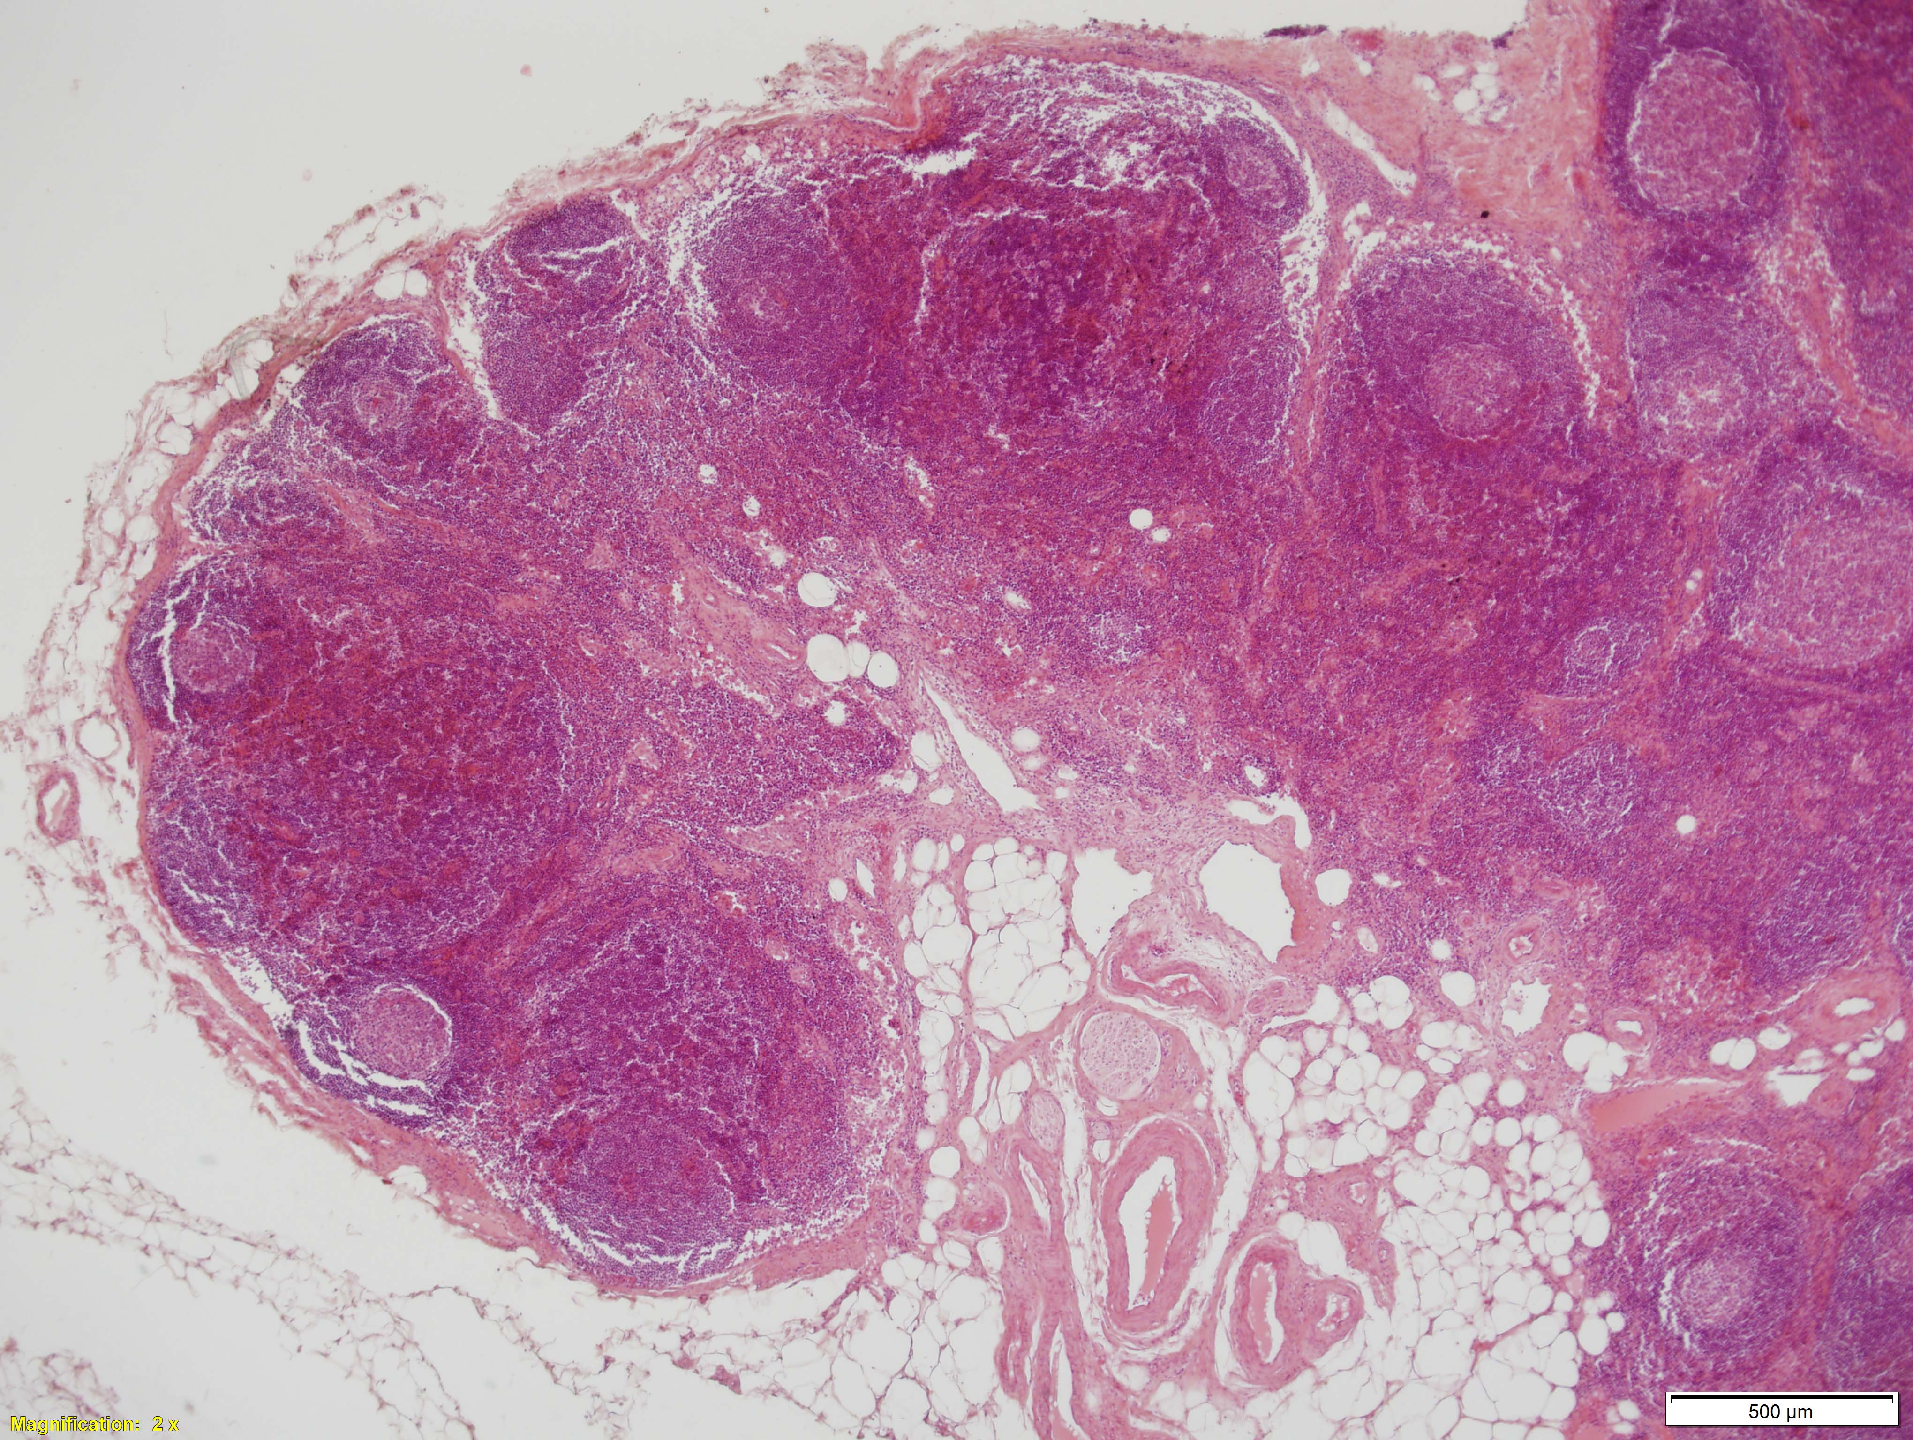

Slide 26
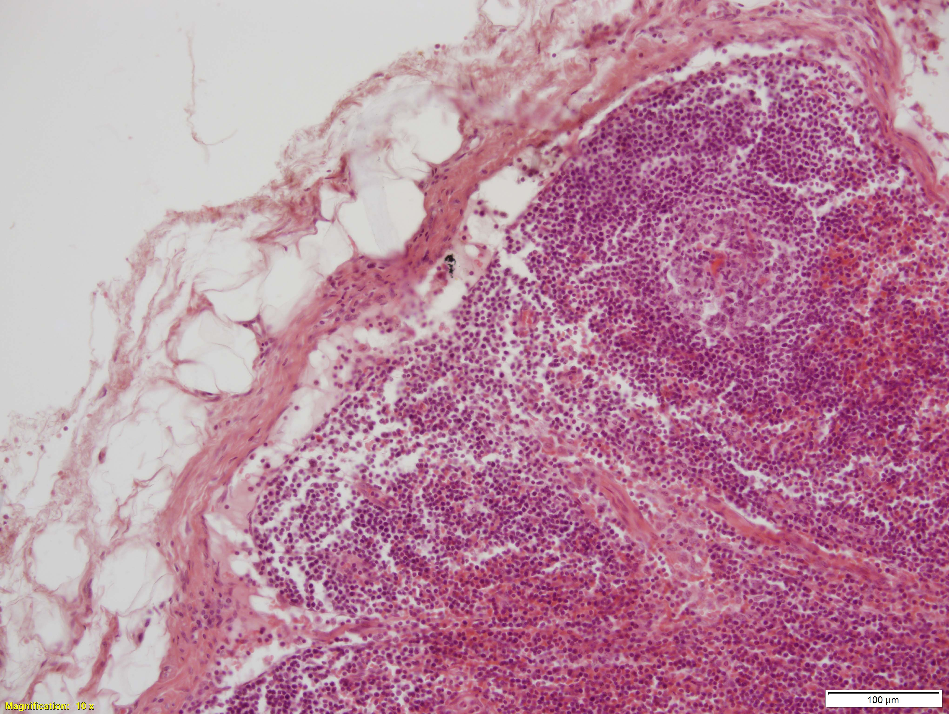

Slide 27
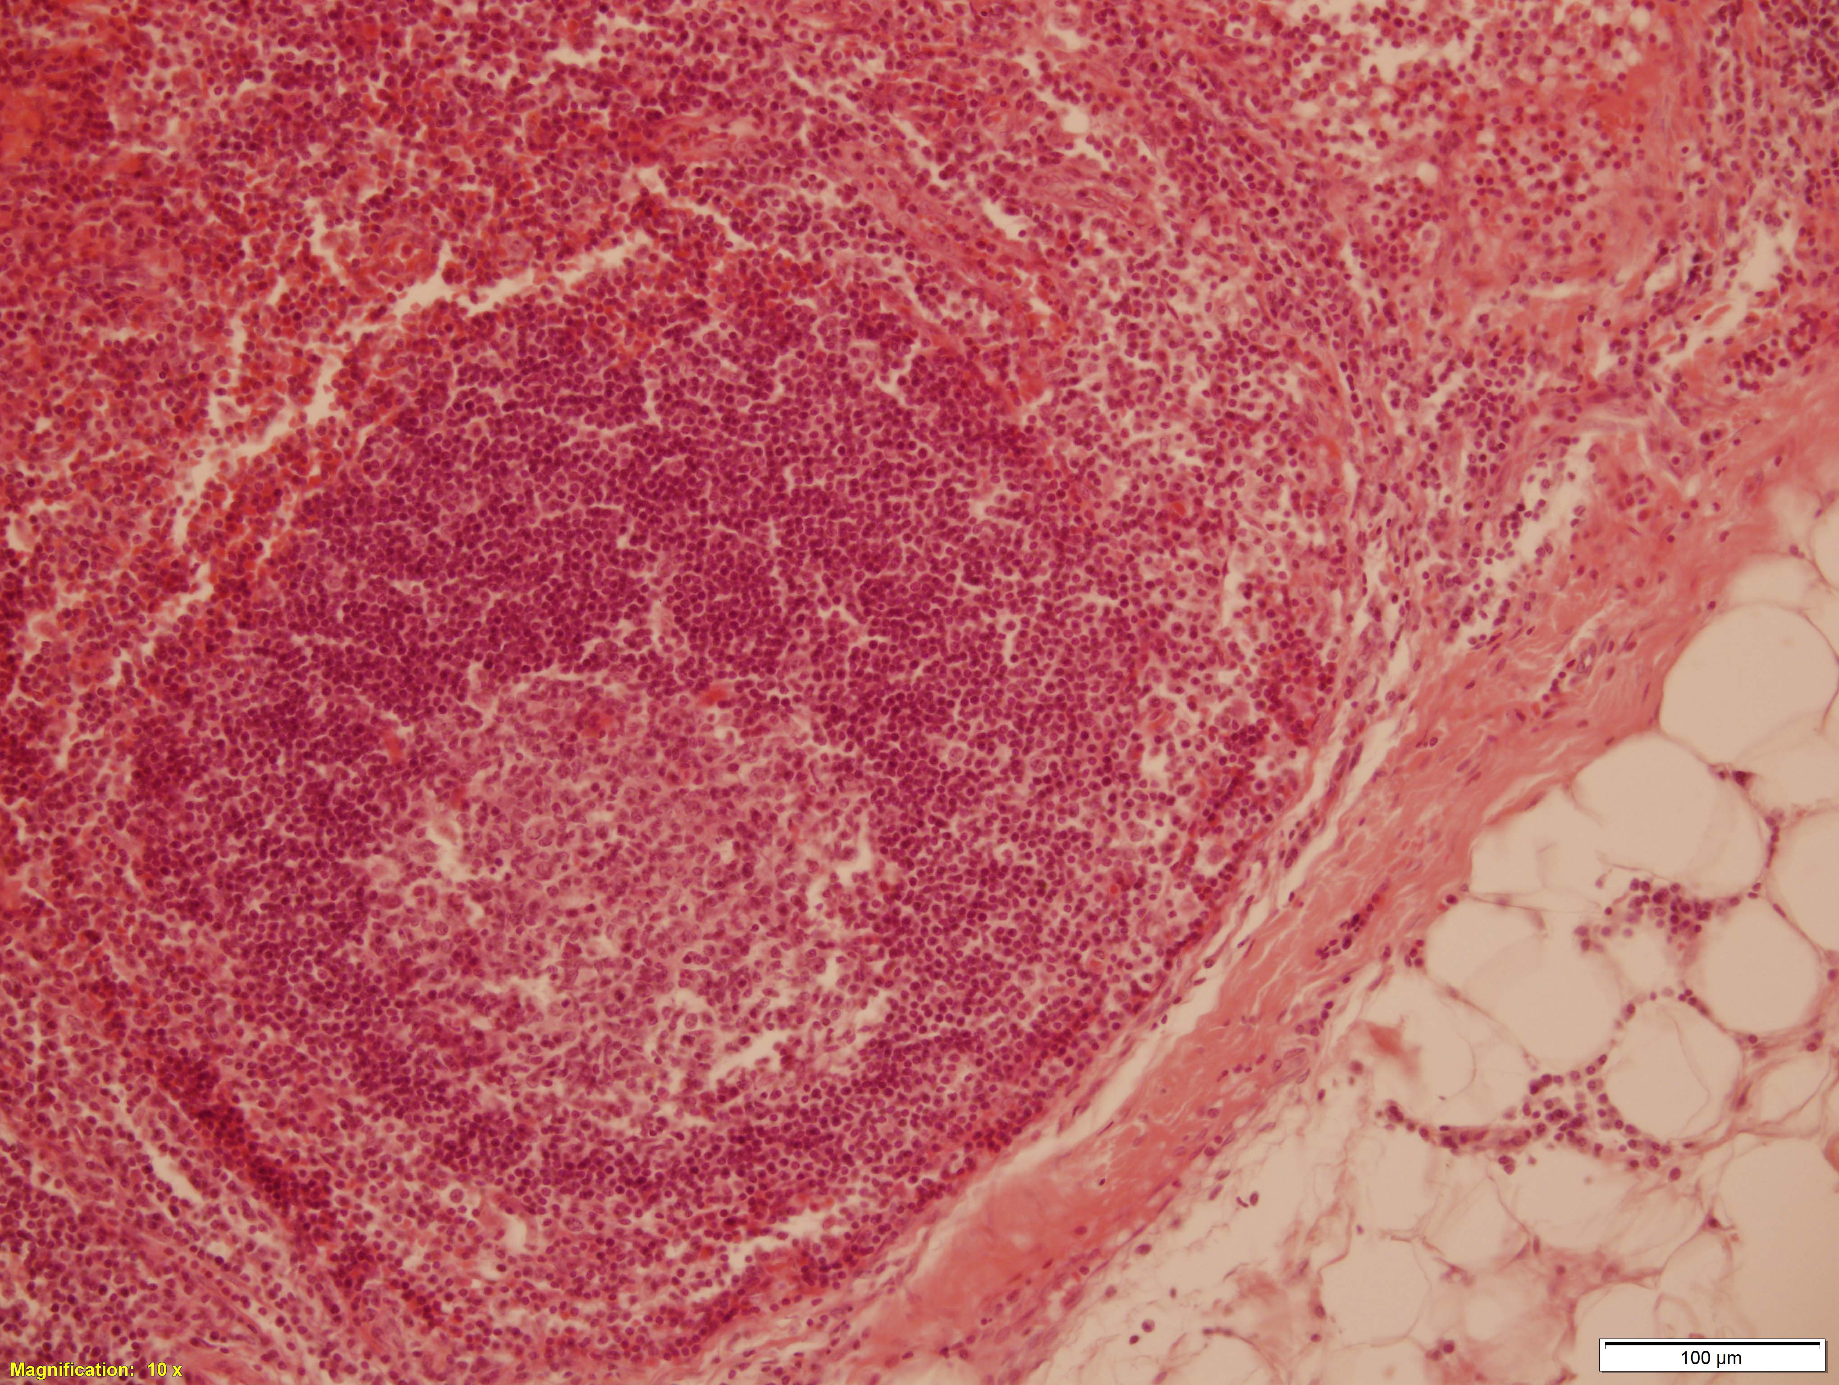

Slide 28
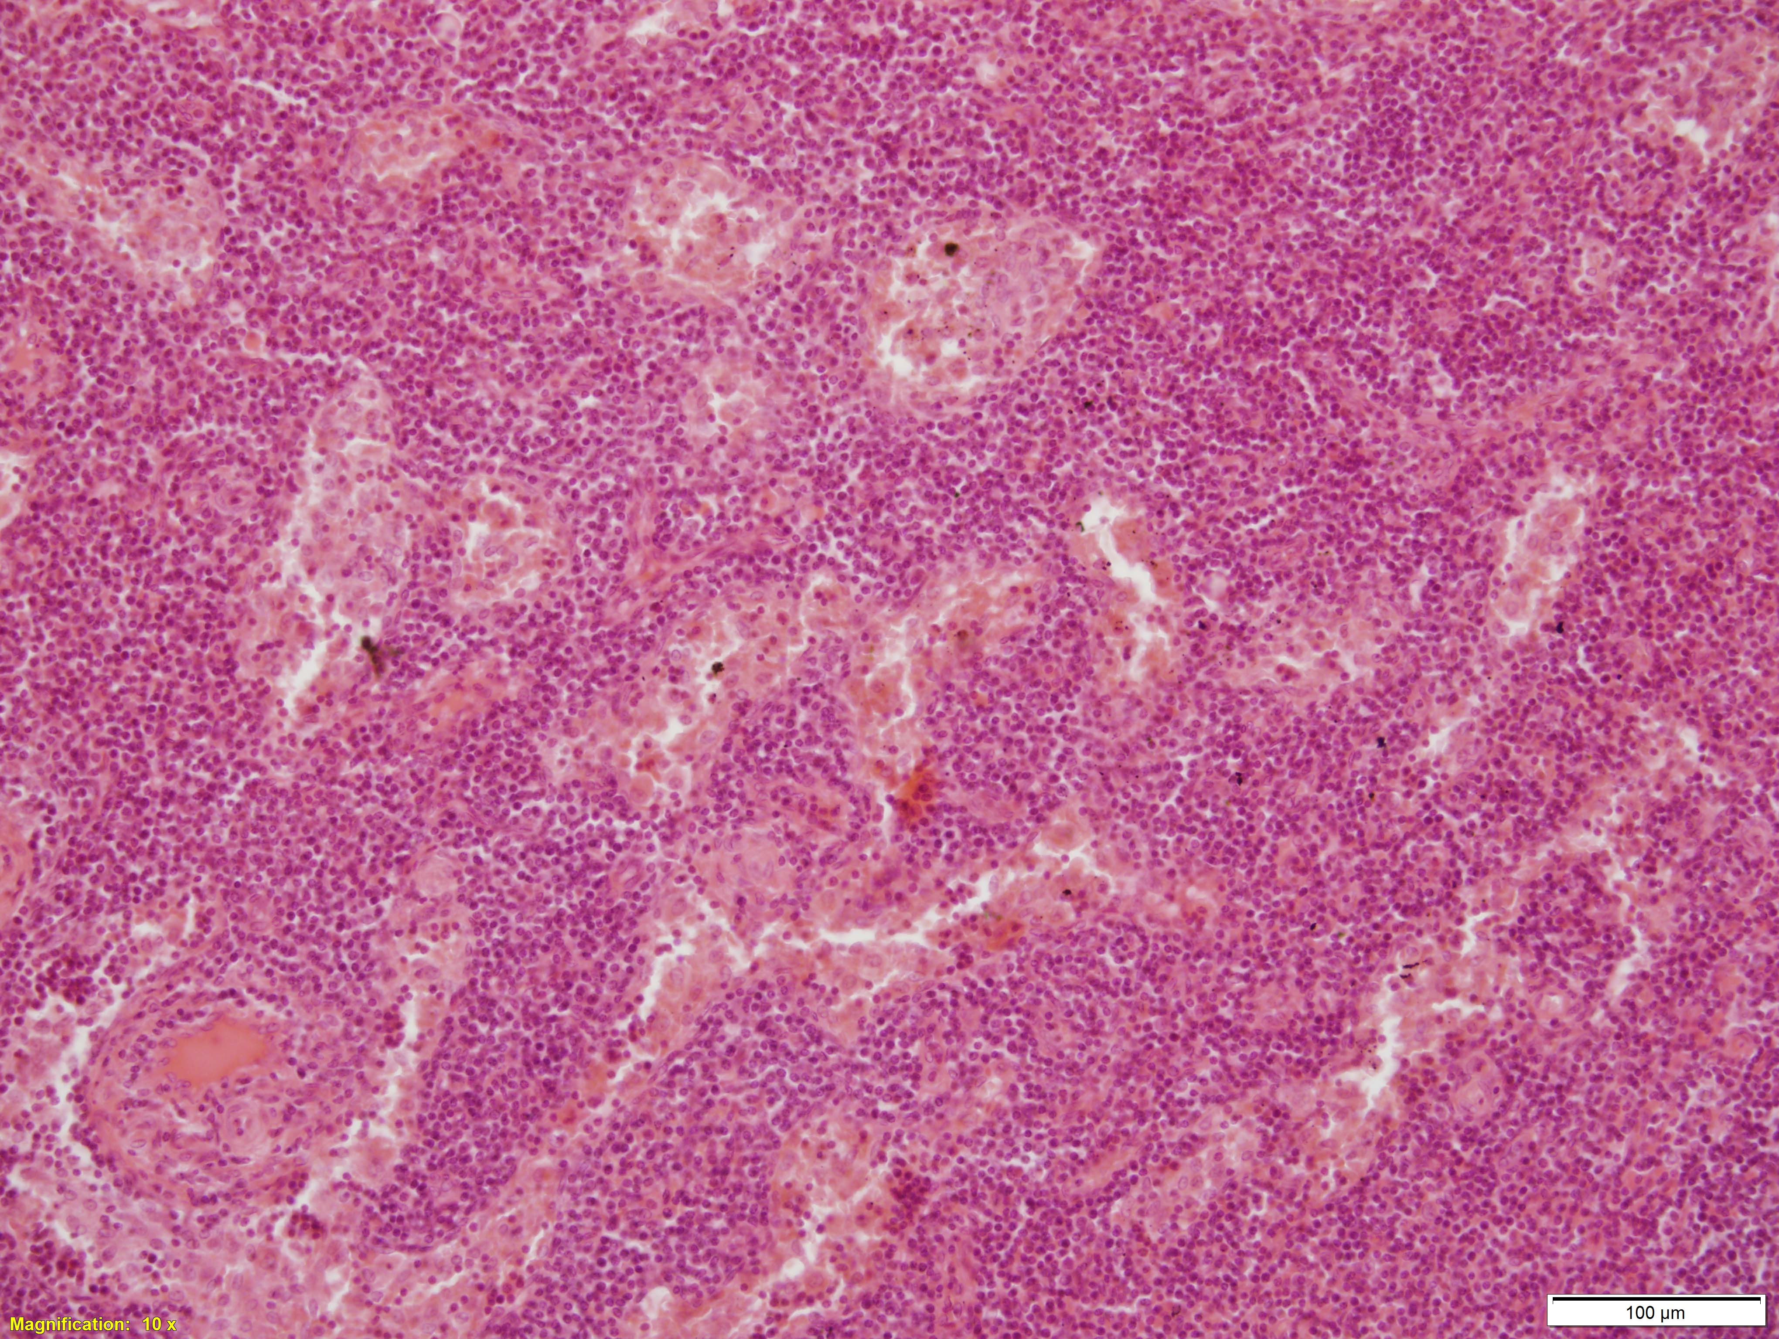

Slide 29
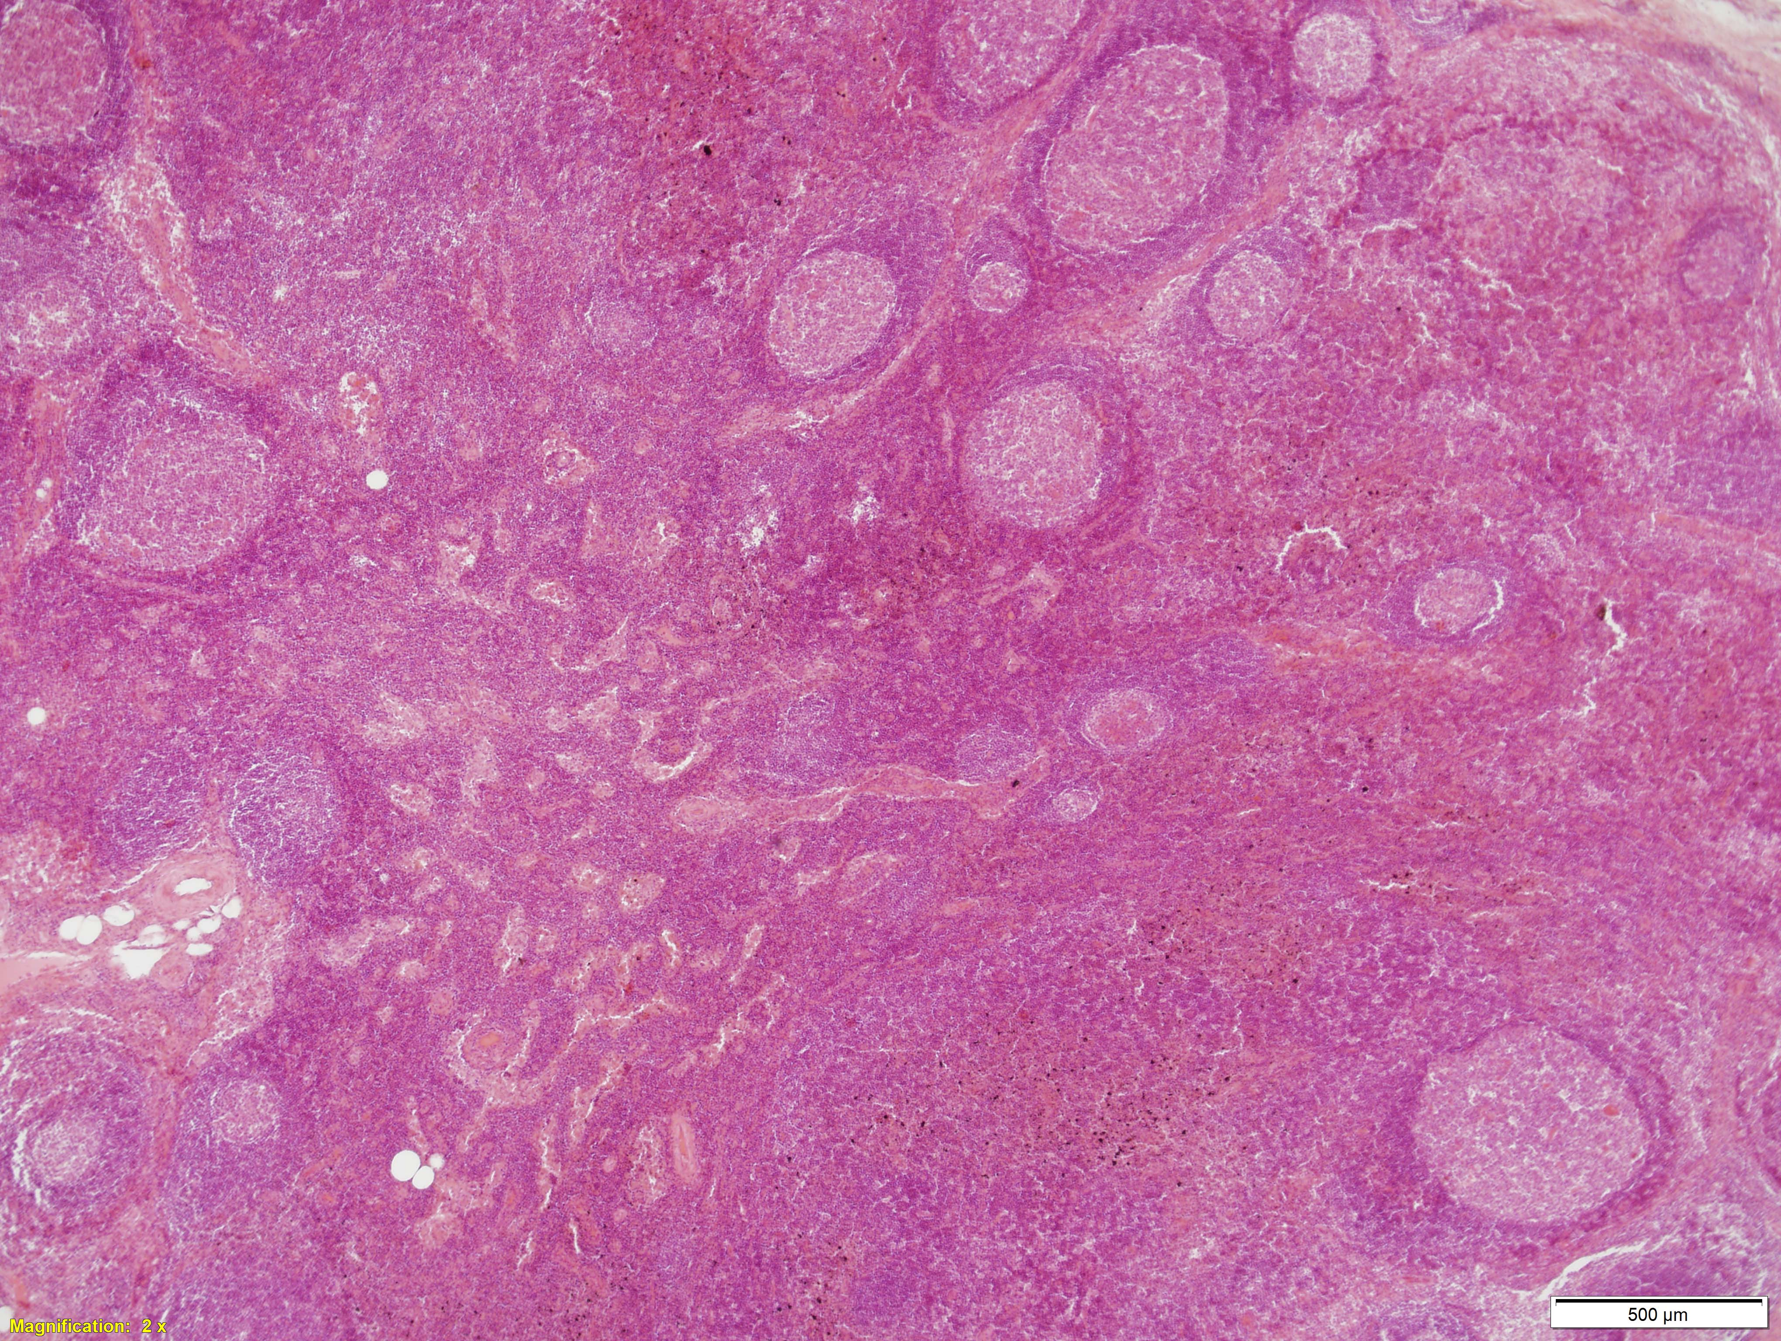

Slide 30
II. Úloha – mikroskopování trvalých preparátů (slezina, mandle, Peyerovy pláty)

Slide 31
Slezina (lien)
U člověka největší lymfoidní orgán
„Krevní filtr“
  Střet imunitních buněk s antigeny z krve
  Zánik erytrocytů a trombocytů (Billrothovy provazce)
Reservoár krve

Slide 32
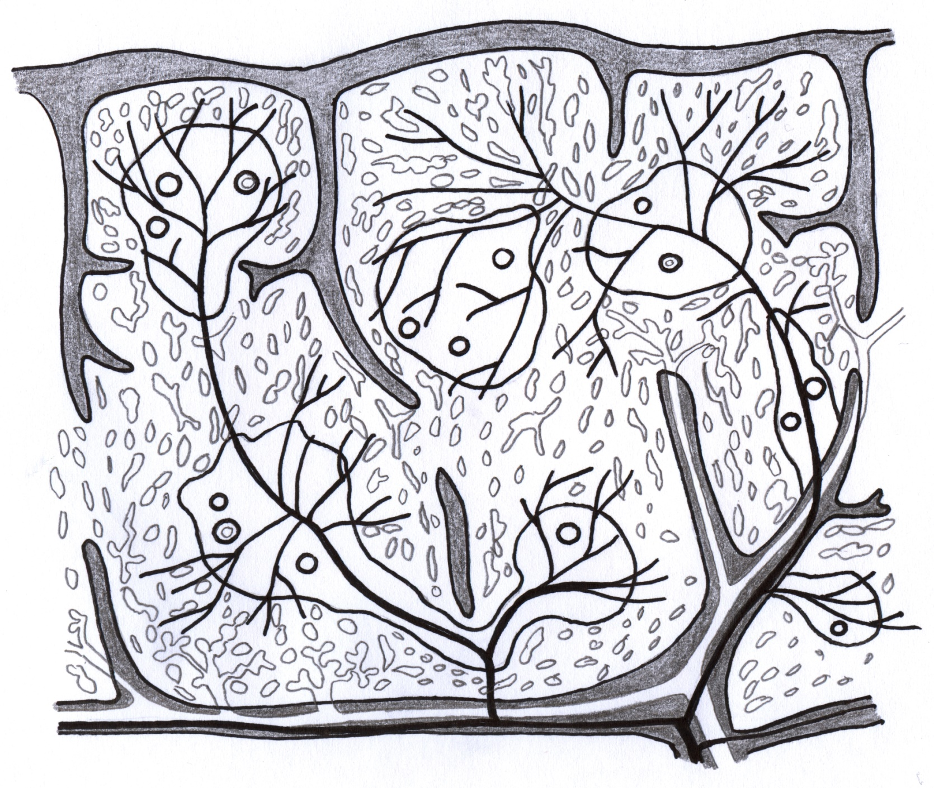
vazivový obal
trámec
červená pulpa s krevními siny
bílá pulpa s lymfatickými uzlíky
slezinná tepna (arteria lienalis)
slezinná žíla (vena lienalis)
hilus

Slide 33
Slezina (lien) - struktura
Pulpa (parenchym)
Červená
  Billrothovy provazce
  Krevní siny
Bílá
  Periarteriální lymfatické pochvy (PALS) – převážně T lymfocyty
  Lymfatické uzlíky – převážně B lymfocyty
  Marginální zóna – převážně B lymfocyty, makrofágy, DC

Slide 34
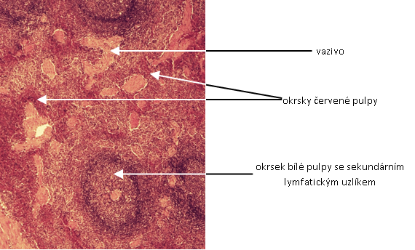
Slezina (lien)

Slide 35
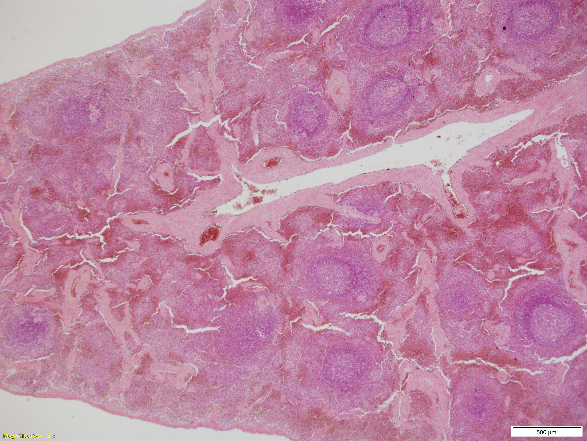

Slide 36
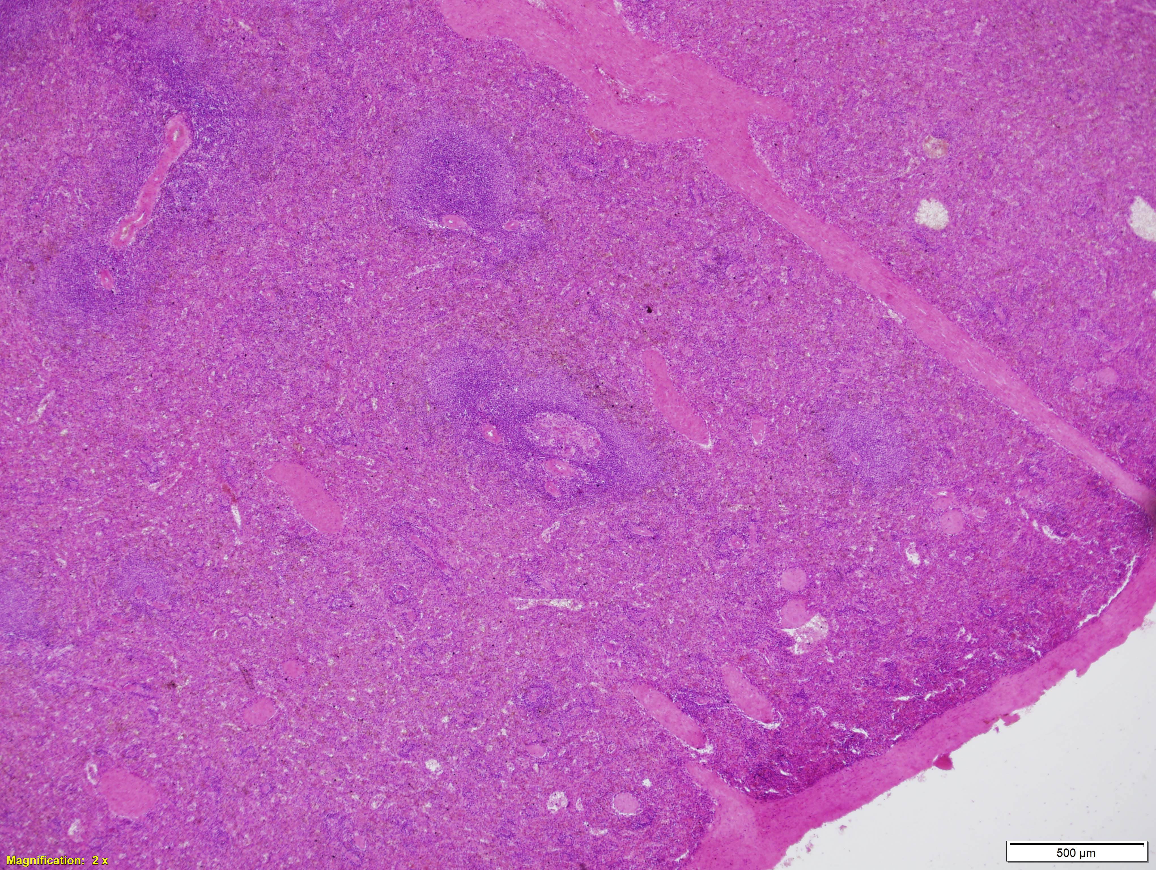

Slide 37
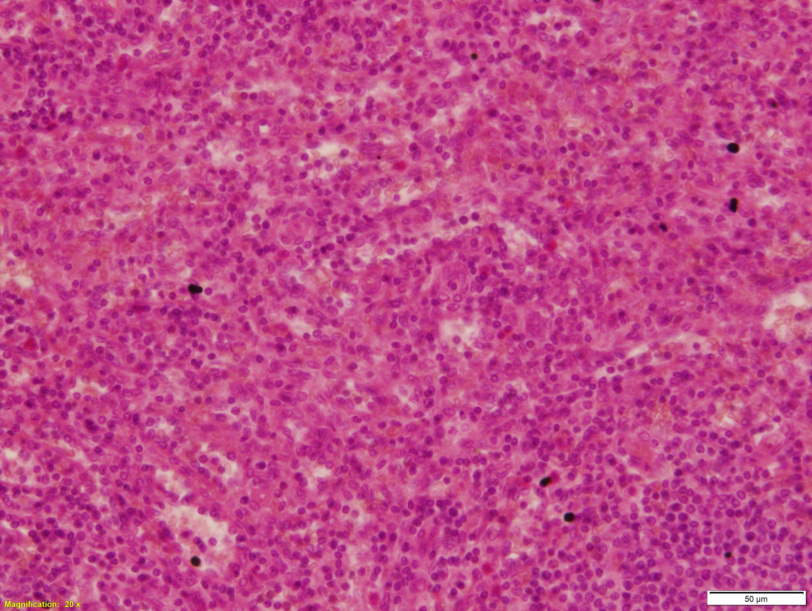

Slide 38
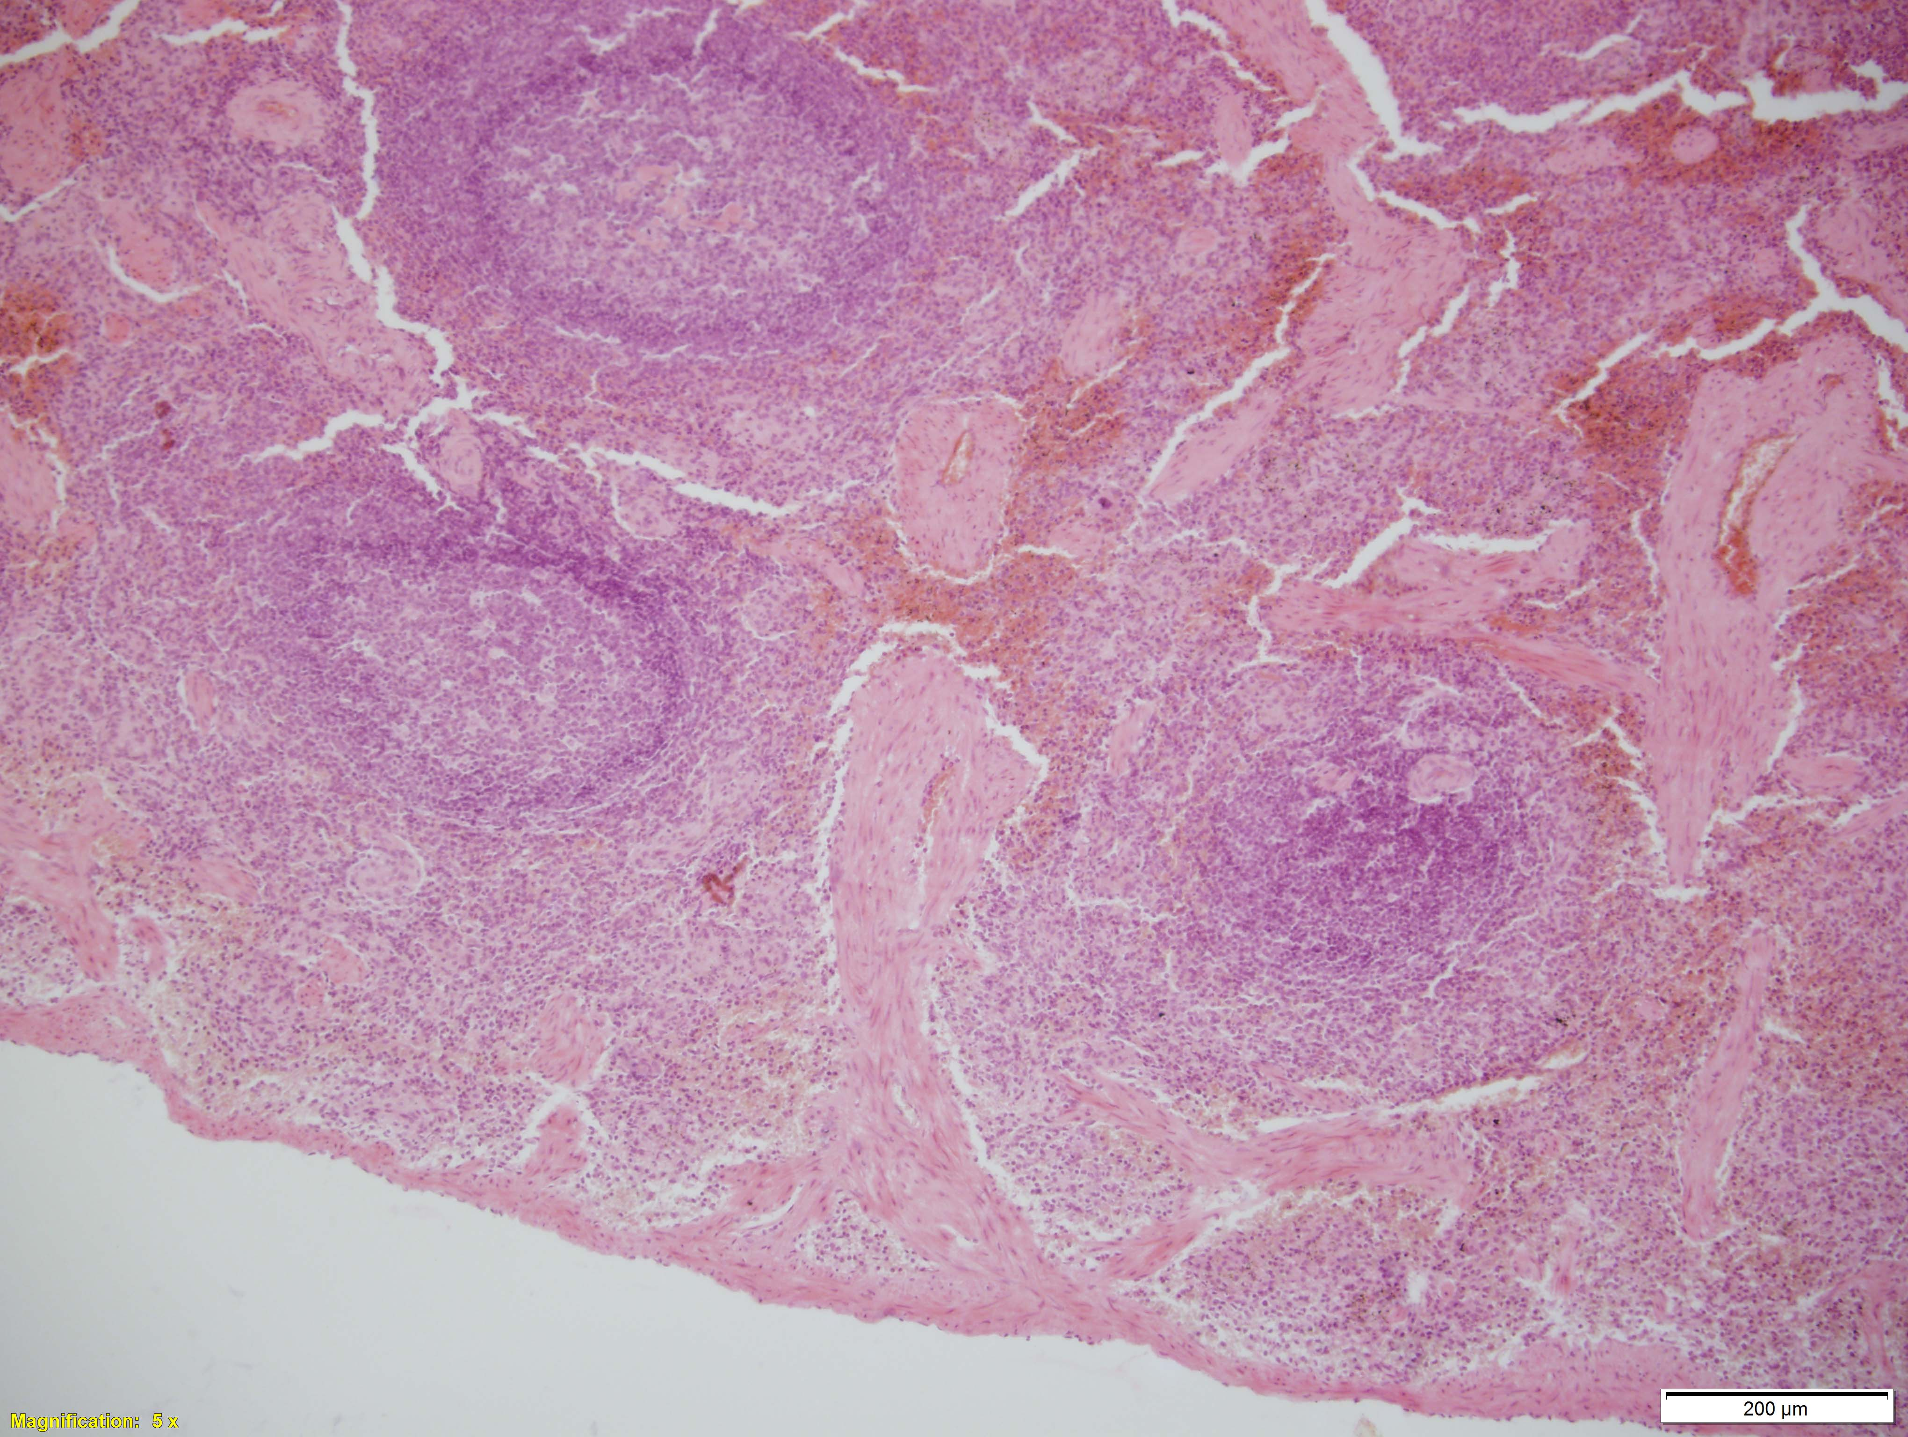

Slide 39
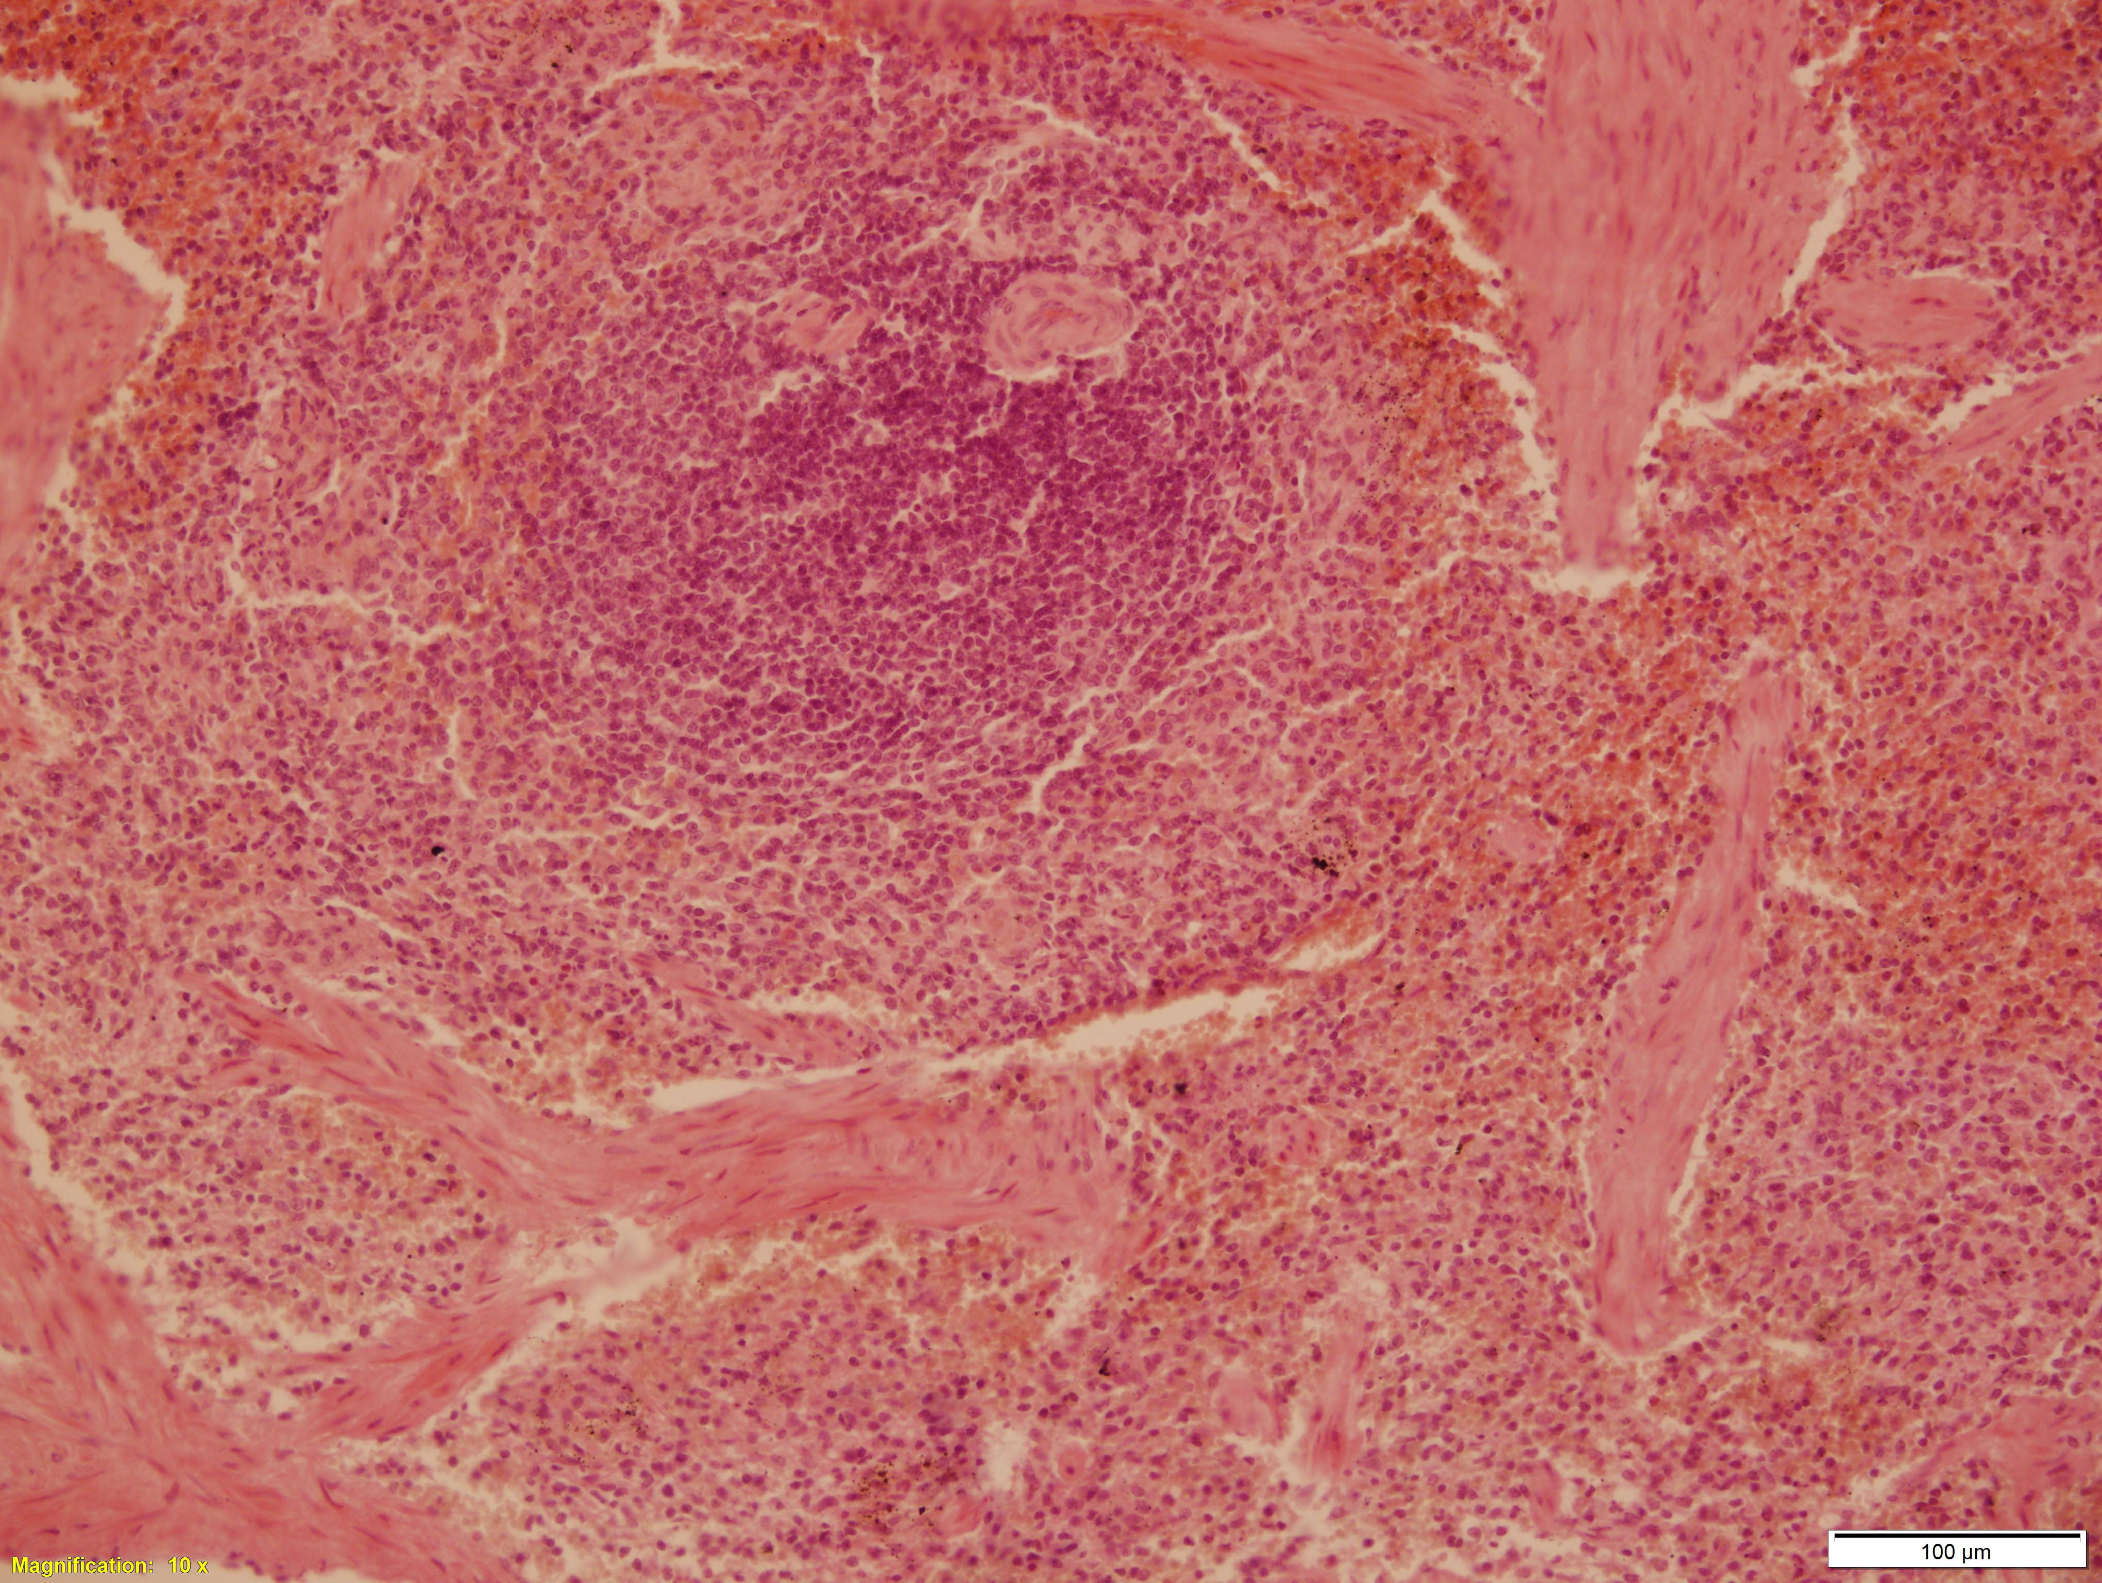

Slide 40
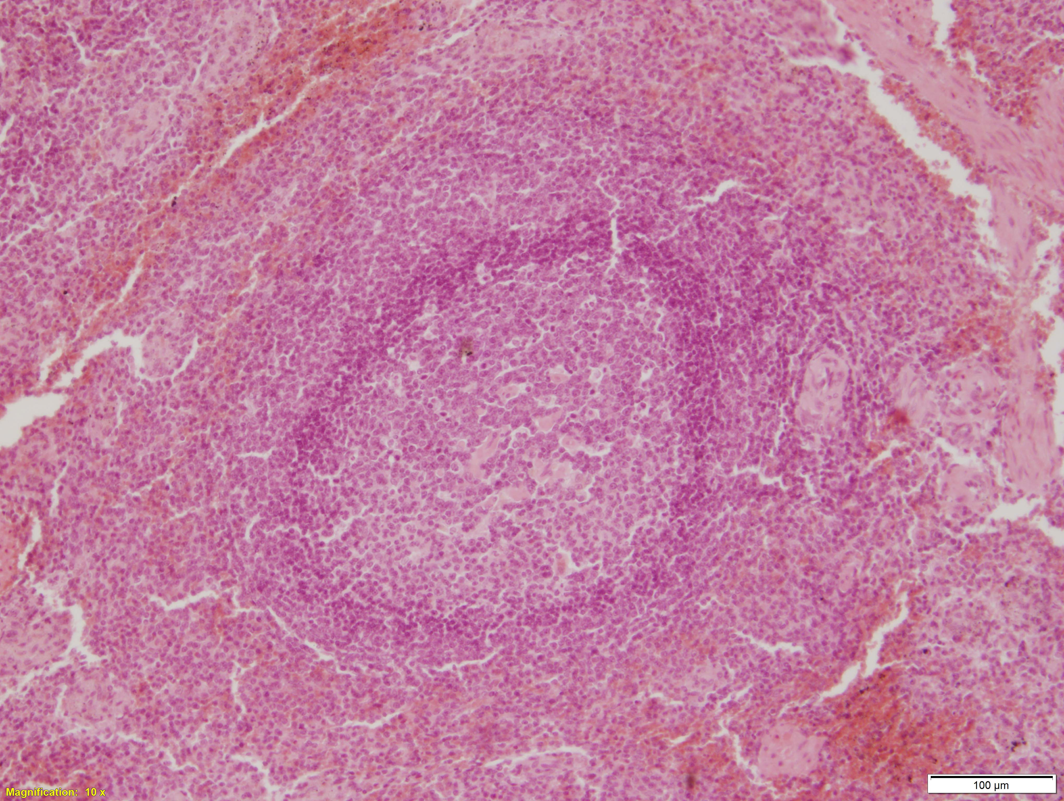

Slide 41
Mandle (tonsilla)
Sekundární lymfatický orgán
Entodermální původ
Lymfoidní tkáň opouzdřená mnohovrstevným epitelem
Ochrana organismu před antigeny vstupujícími přes nosní a ústní dutinu
Patrové
Nosní (nepárová)
Podjazykové

Slide 42
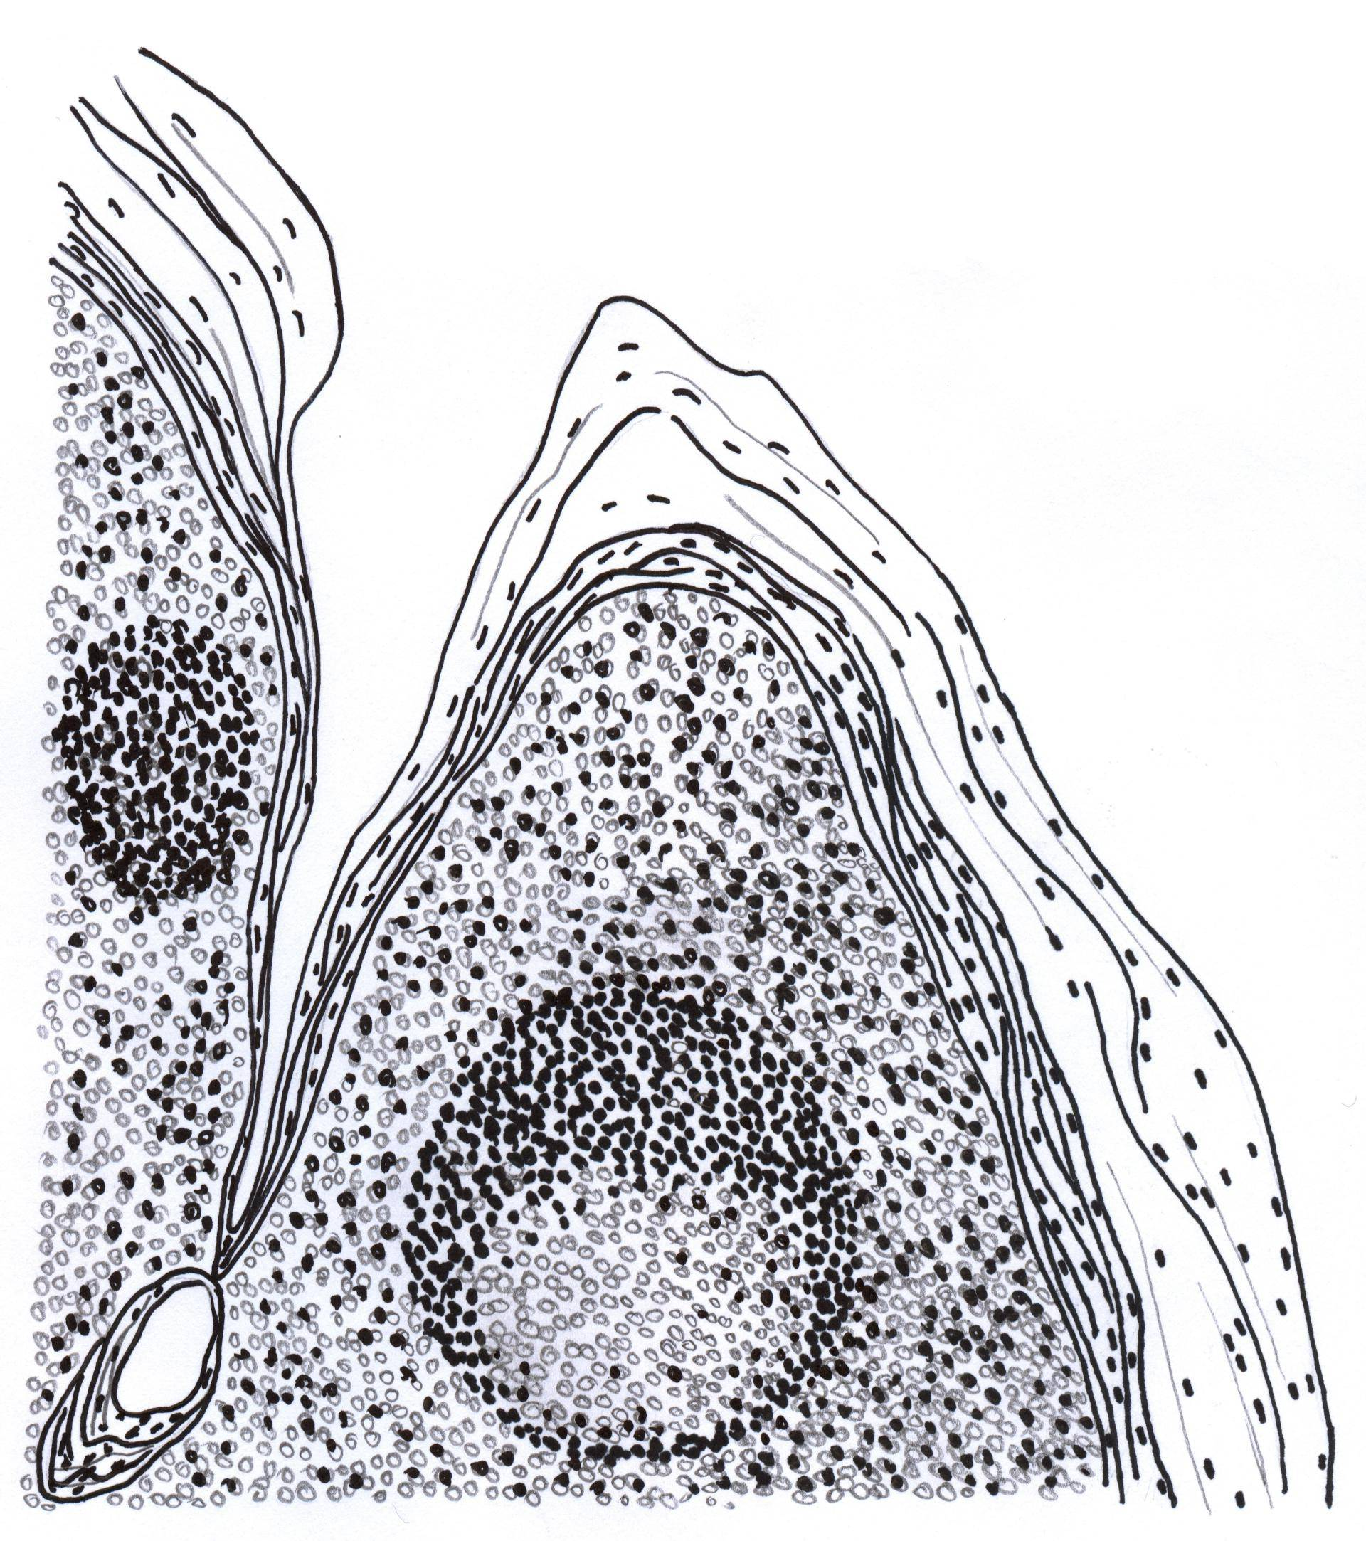
vícevrstvý epitel
lymfocyty infiltrující řídké vláknité pojivo
primární lymfatický uzlík
sekundární lymfatický uzlík s germinálním centrem
krypta

Slide 43
Mandle (tonsilla) - struktura
Souvislý pás lymfoidní tkáně pod vícevrstevným dlaždicovým epitelem
Krypty – patrové mandle
Lymfatické uzlíky

Slide 44
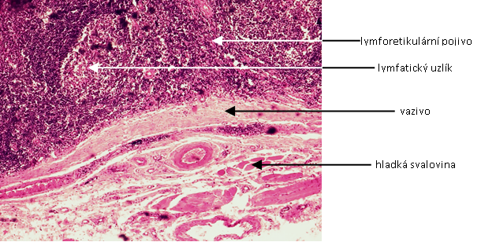
Mandle (tonsilla)

Slide 45
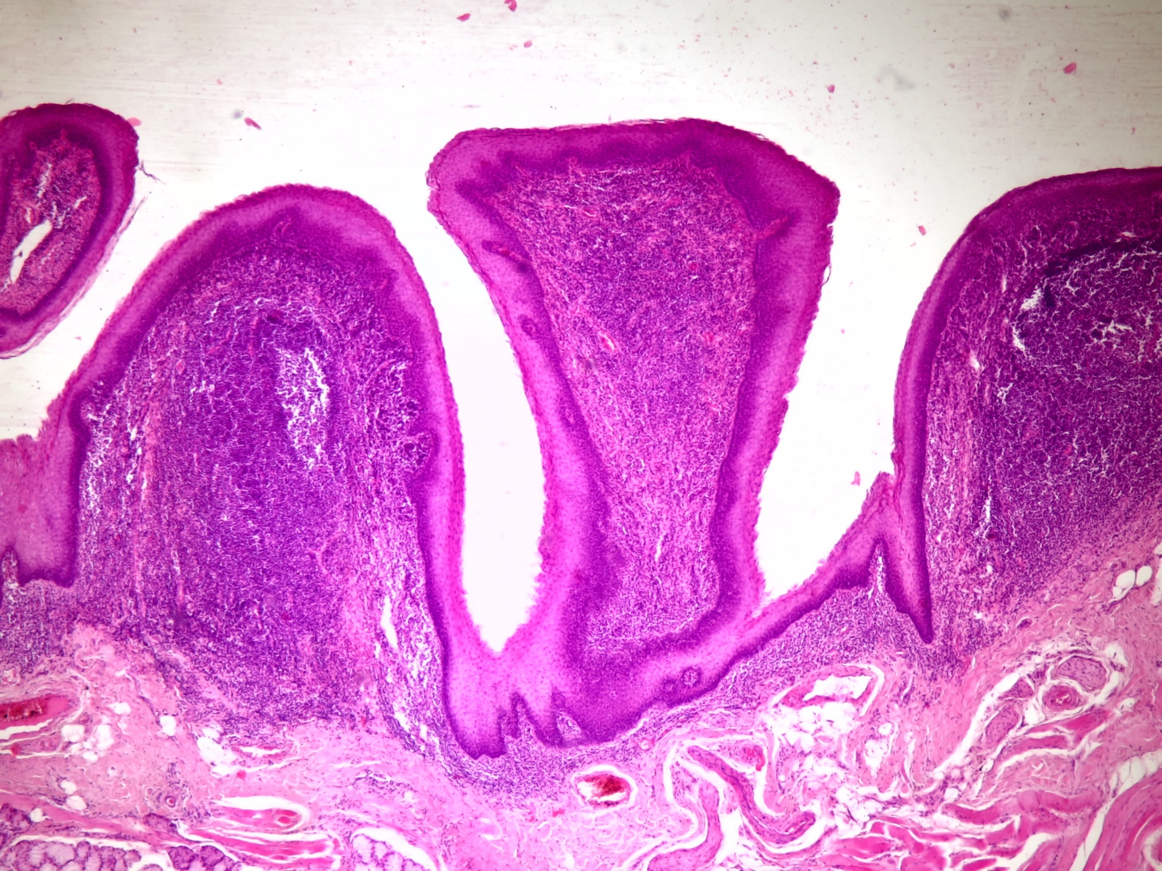

Slide 46
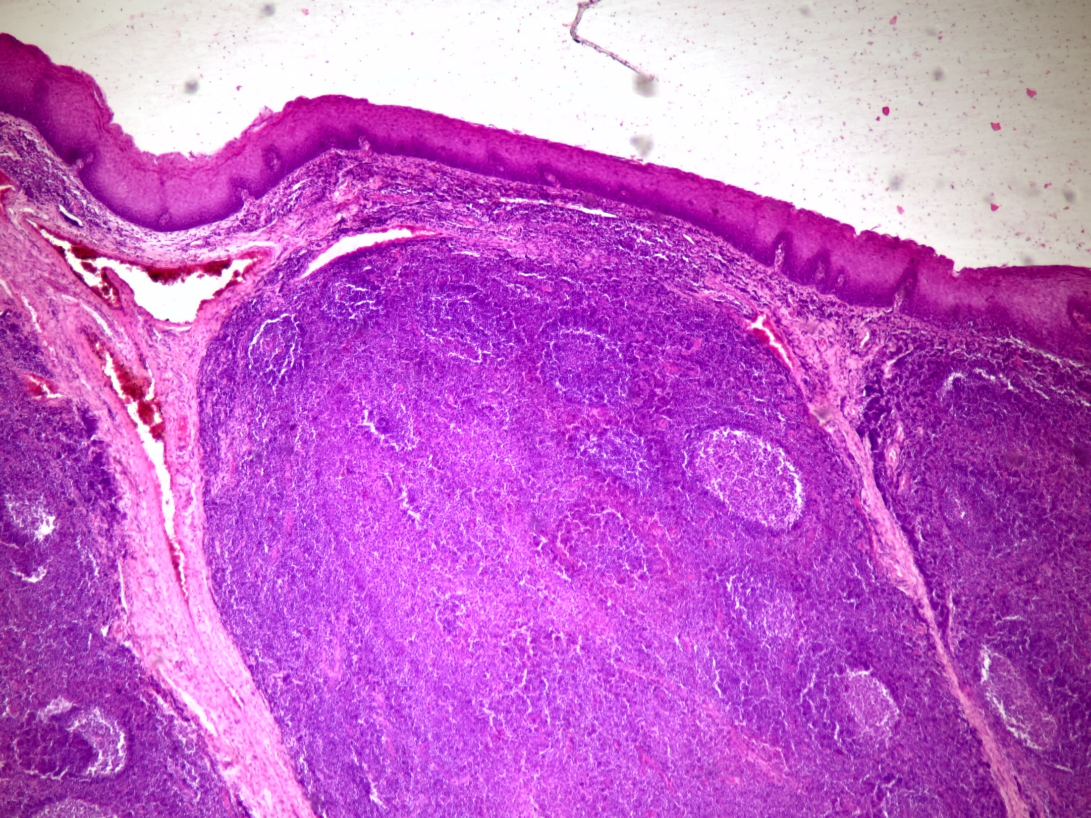

Slide 47
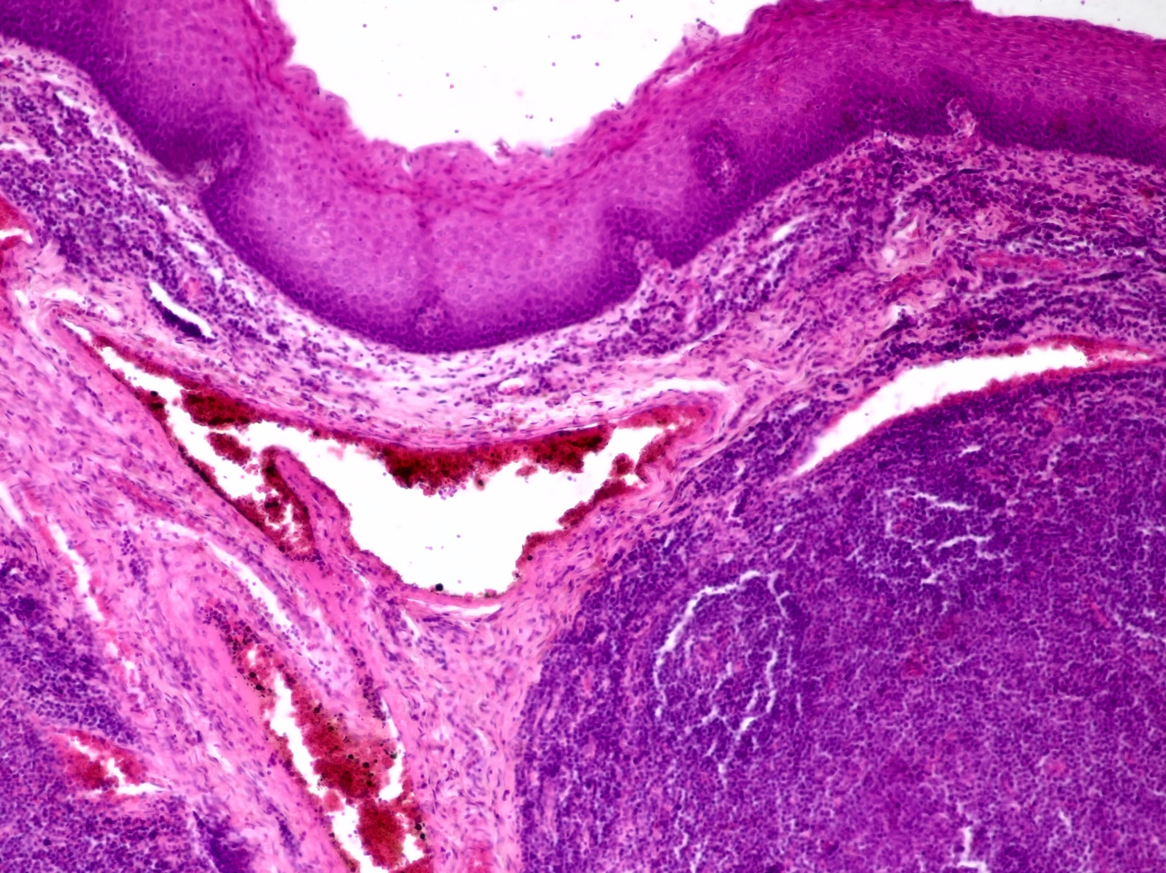

Slide 48
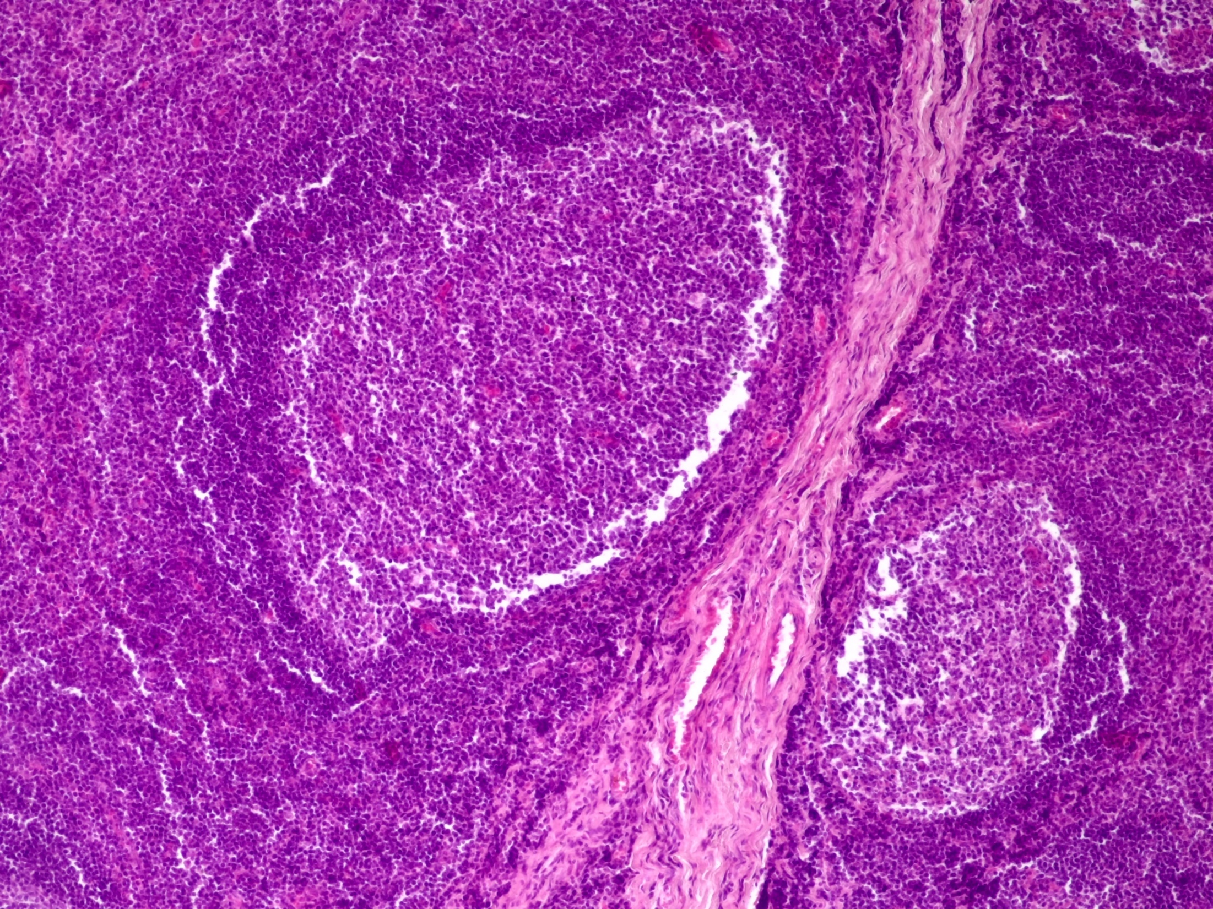

Slide 49
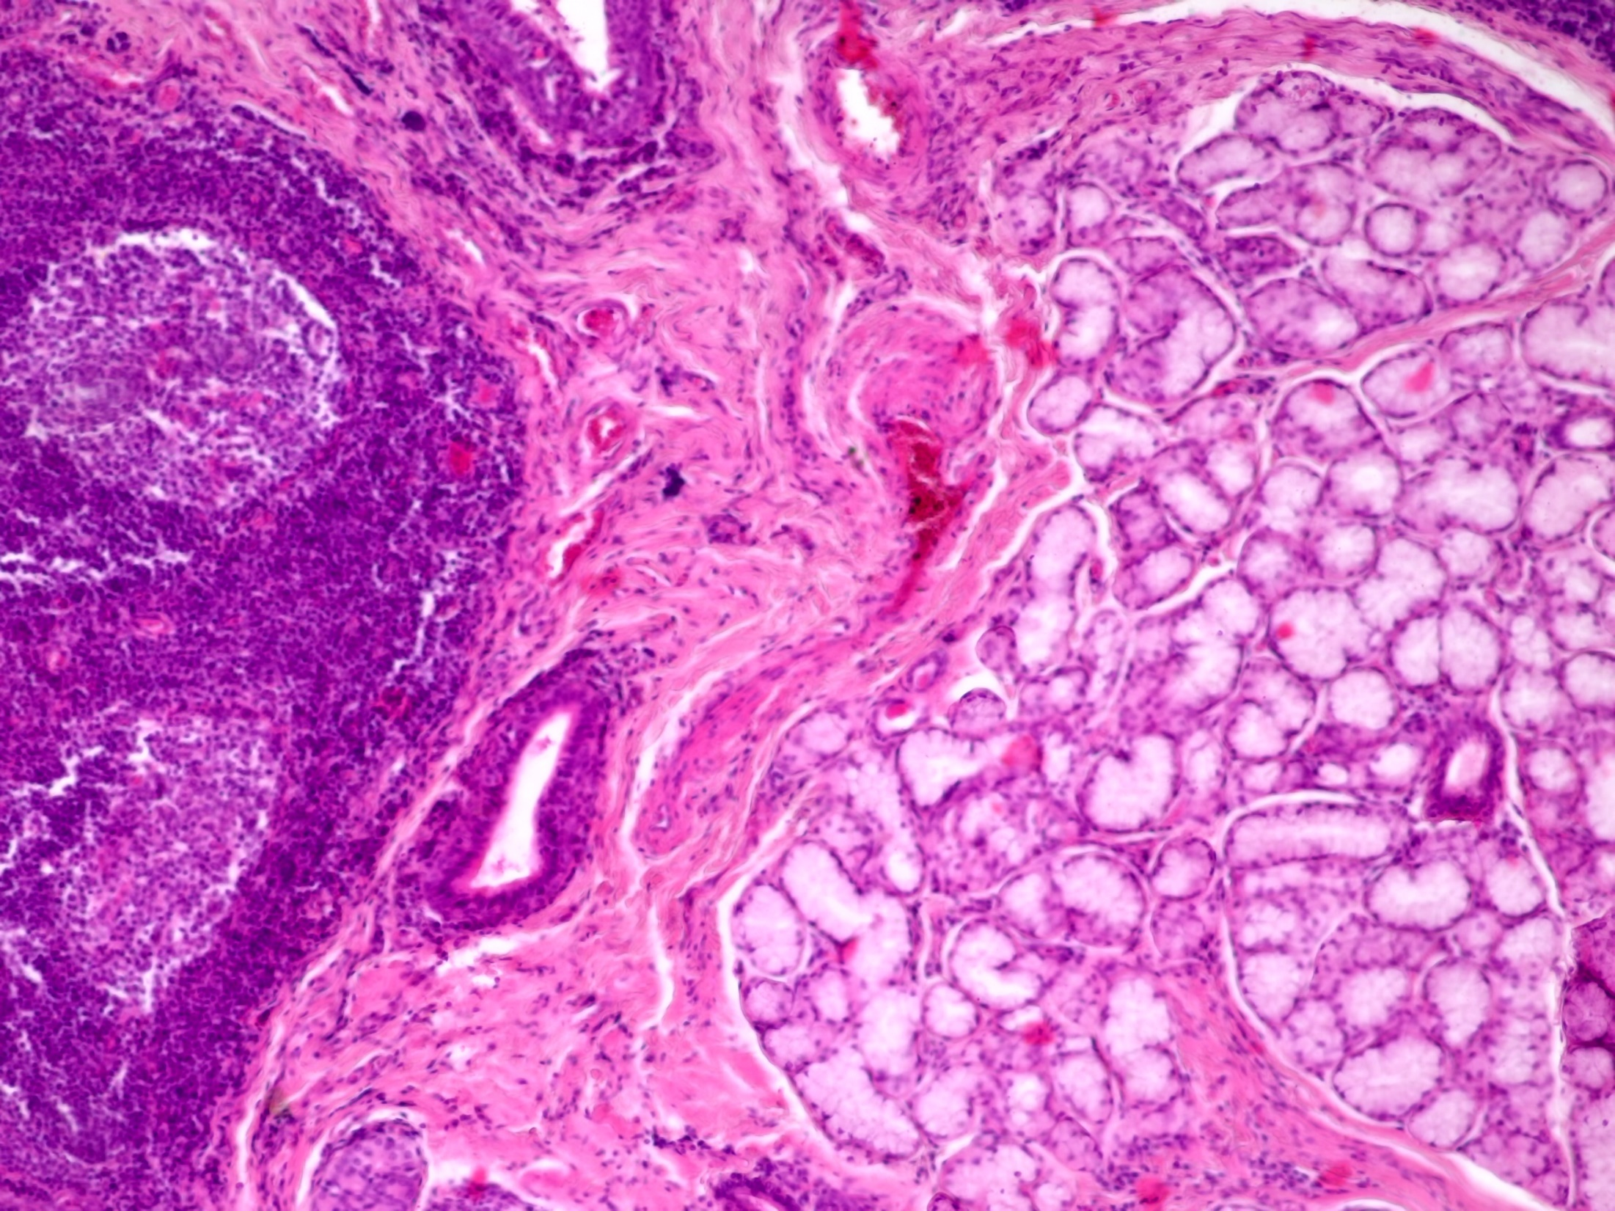

Slide 50
Peyerovy pláty (plaky)
Sekundární lymfatický orgán
Obrana trávicího systému před infekcí
Organizovaná neopouzdřená lymfatická tkáň slizničního imunitního systému
V lamina propria mucosae tenkého střeva a apendixu

Slide 51
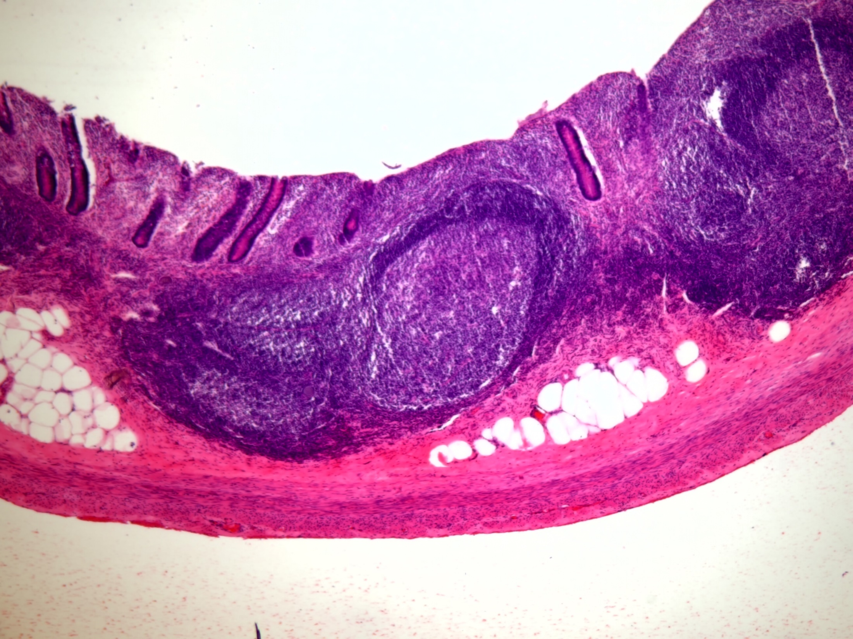

Slide 52
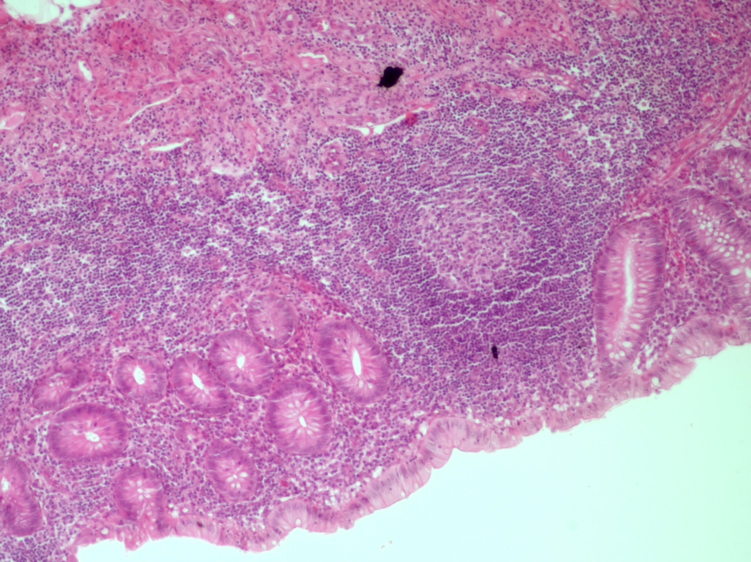

Slide 53
Neopoudřená lymfatická tkáň
MALT – mucosa-associated lymphoid tissue
  GALT – gut
  BALT – bronchus
  NALT – nasal

Slide 54
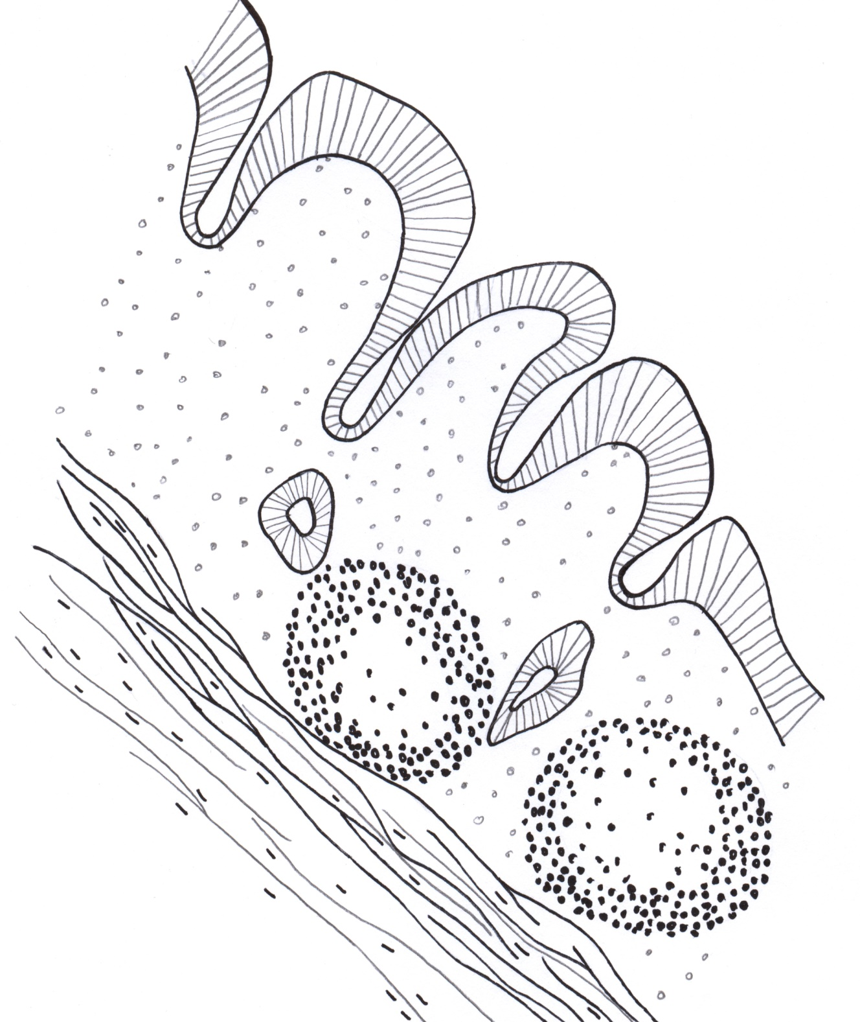
lamina epithelialis
lamina propria mucosae
krypta
tunica submucosa
sekundární lymfatické uzlíky

Slide 55
Peyerovy pláty (plaky) - struktura
Nakupení lymfatických uzlíků
  T lymfocyty – periferie
  B lymfocyty – germinální centra
  APC - FDC (folikulární dendritické buňky); DC; makrofágy
Epitel asociovaný s folikuly (FAE)
  M-buňky – pinocytóza
  Intraepitelové lymfocyty – většinou T lymfocyty

Slide 56
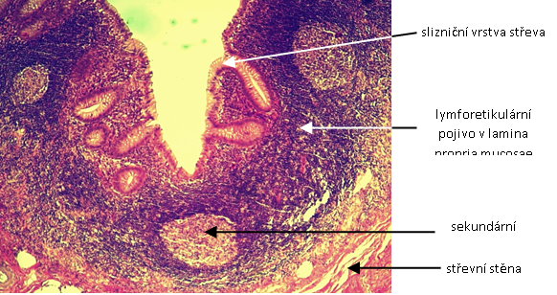
Peyerovy pláty (plaky)

